Slide 1
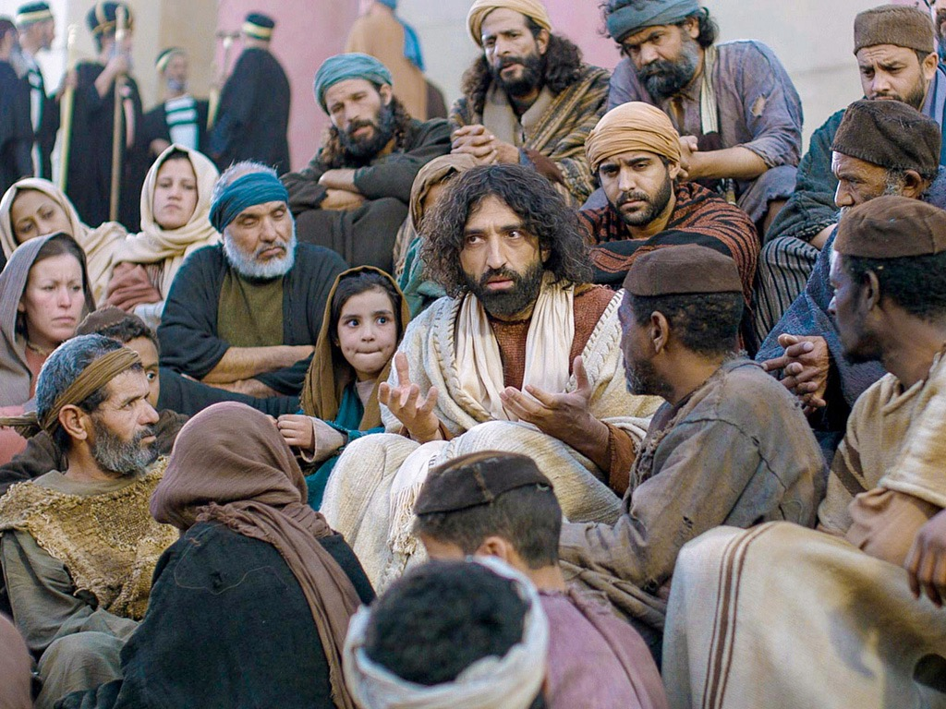
لوقا Title Slide
١٣-٢٤ لوقا
د. ريك جريفيث• مؤسسة الدراسات اللاهوتية الأردنية• BibleStudyDownloads.org

Slide 2
Slides on
لوقا 13

Slide 3
Slides on
لوقا 14

Slide 4
Slides on
لوقا 15

Slide 5
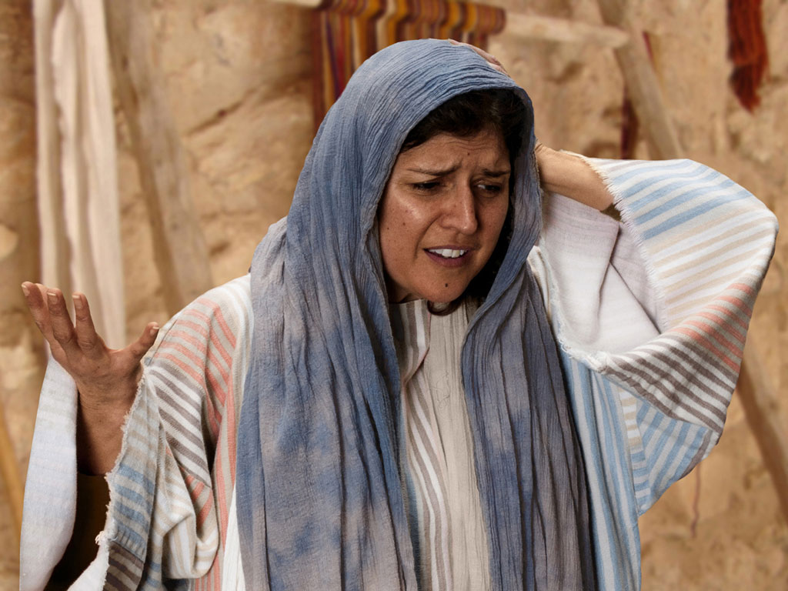

صور كتابية مجانية
مَثَل
الدرهم المفقود
لوقا 15: 8-10
Notes:
يتميَّز إنجيل لوقا باحتوائه على الكثير من الأمثال التي قالها يسوع.

Slide 6
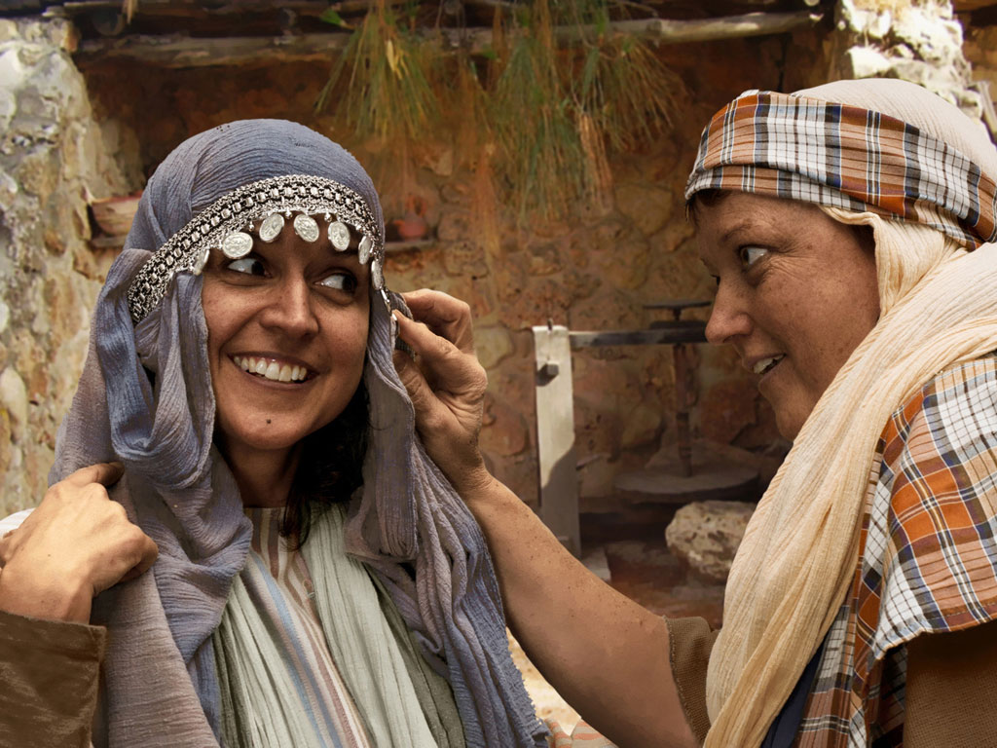
Notes:
لوقا 15:8 Woman with 10 silver coins.
Most think that the silver coin (drachma) the woman lost was from the adornment of coins that women wore around her head and would have been her dowry. If so it was poor woman's dowry as a drachma was a day's salary for a peasant working for someone else. In the culture of the time, loss of a coin from a dowry could represent unfaithfulness and this would bring real shame and disgrace to her family and husband.

Slide 7
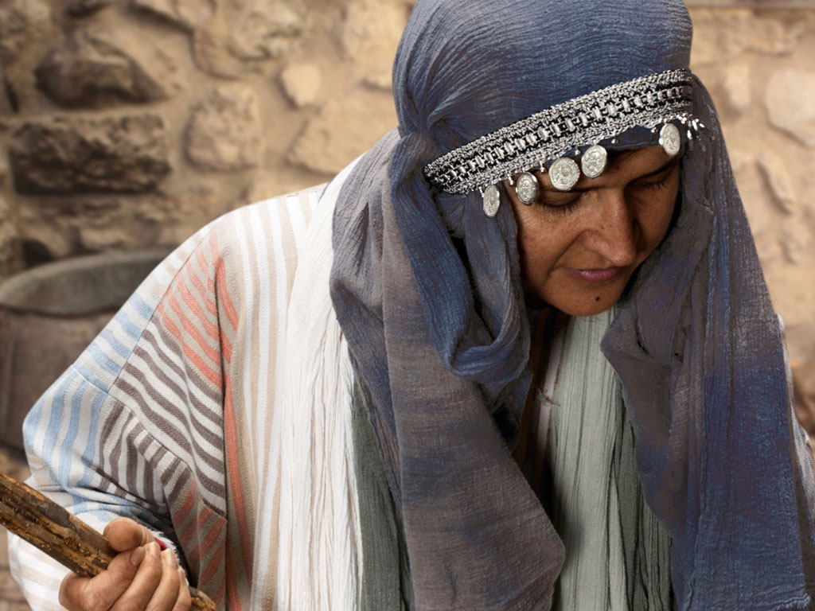
Notes:
لوقا 15 v 8: Woman shown with coin missing.

Slide 8
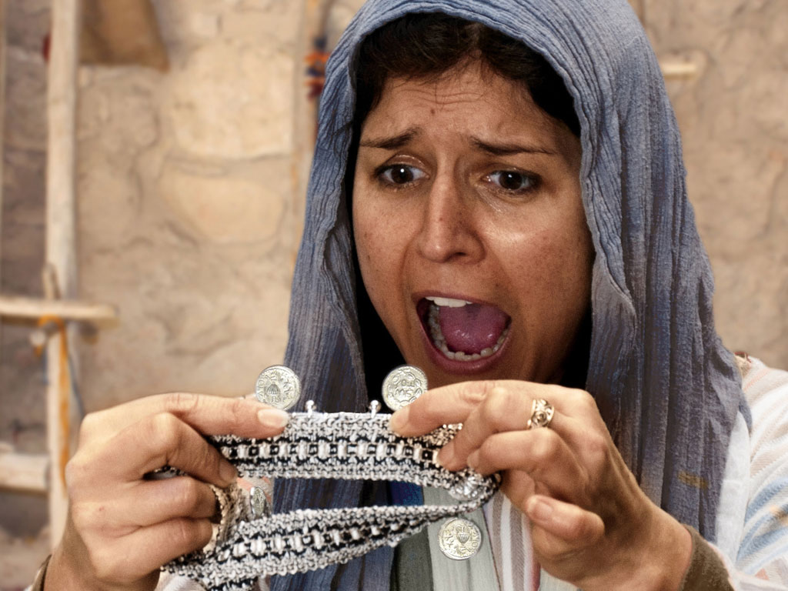
Notes:
لوقا 15: 8 امرأةٌ تكتشف أنَّ أحد الدراهم الفضيَّة مفقود.

Slide 9
Notes:
لوقا 15 v 8: Woman wonders where she may have lost it.

Slide 10
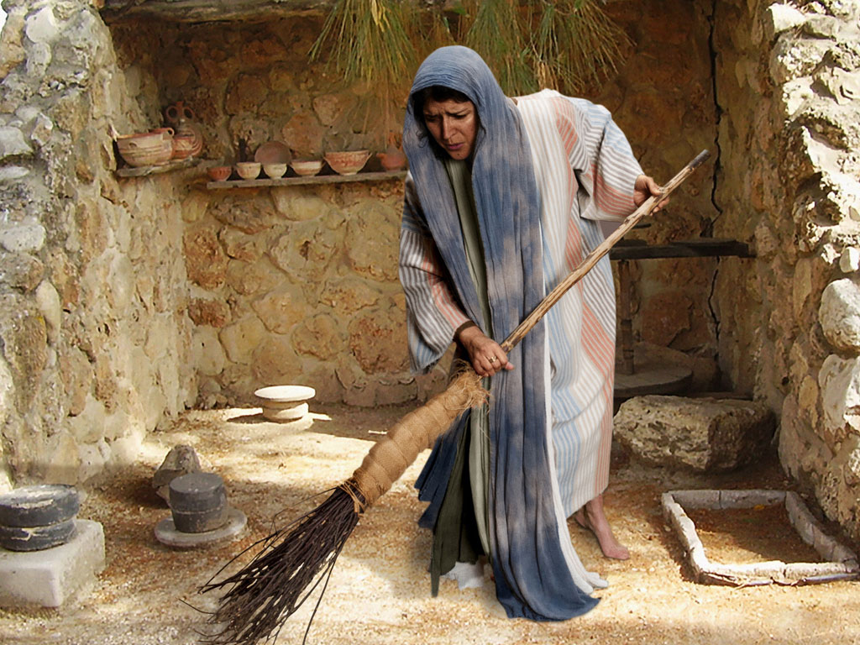
Notes:
لوقا 15: 8 المرأة تبحث وتكنس البيت باستخدام مكنسة.

Slide 11
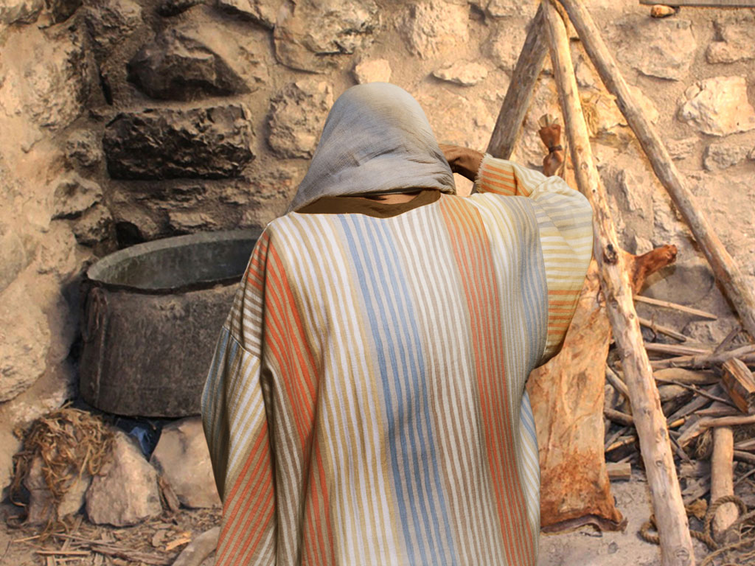
Notes:
لوقا 15 v 8: Woman searches in courtyard.

Slide 12
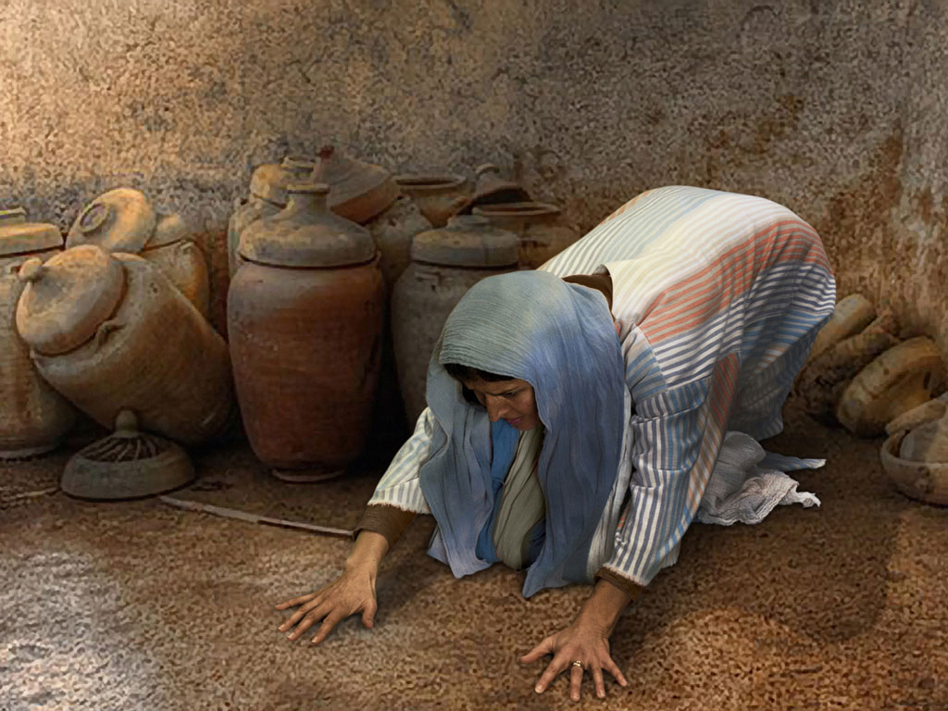
Notes:
لوقا 15 v 8: Woman searches floor.

Slide 13
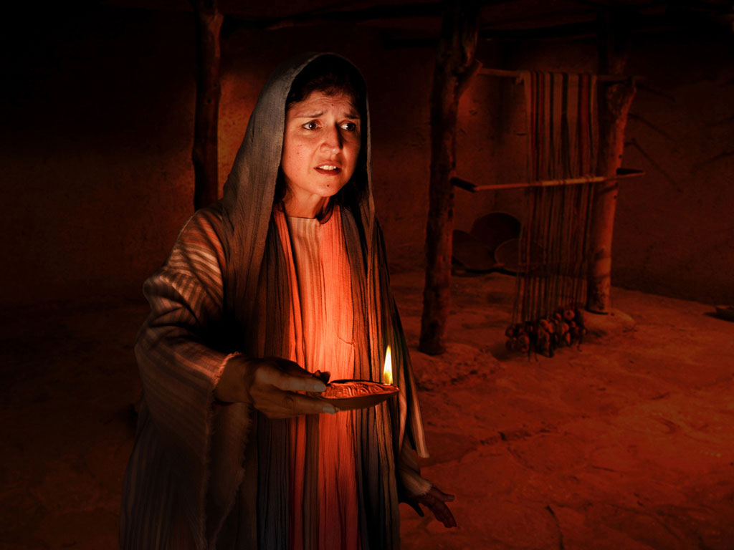
Notes:
لوقا 15 v 8: Woman lights lamp and searches house. Many poor homes had very small windows and rooms were dark.

Slide 14
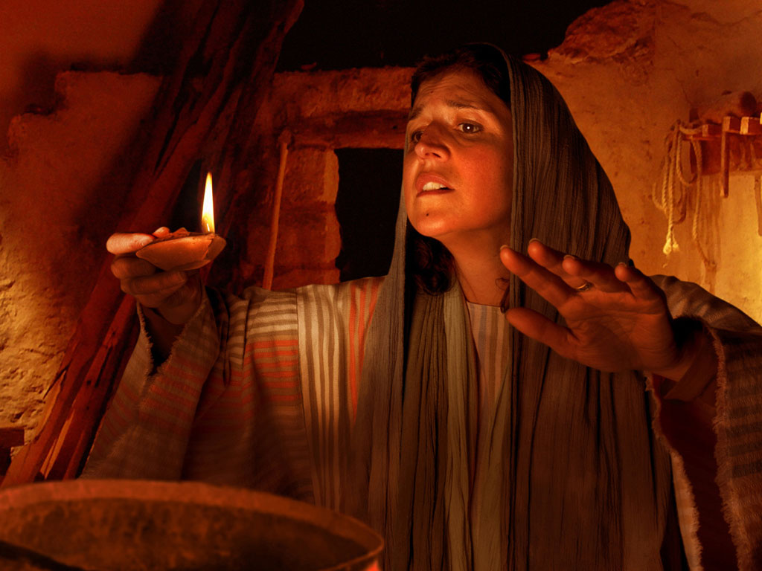
Notes:
لوقا 15: 8 المرأة تُفتِّش البيت باستخدام نور المصباح.

Slide 15
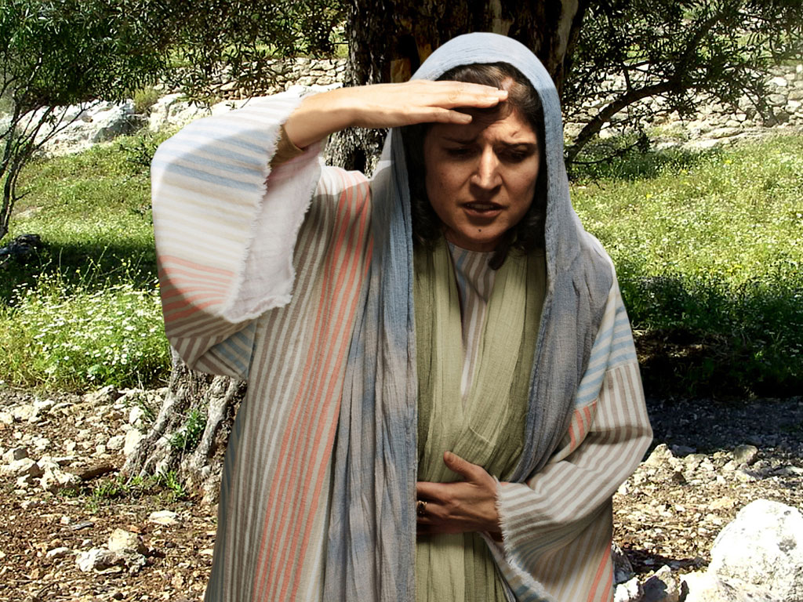
Notes:
لوقا 15 v 8: Woman continues search.

Slide 16
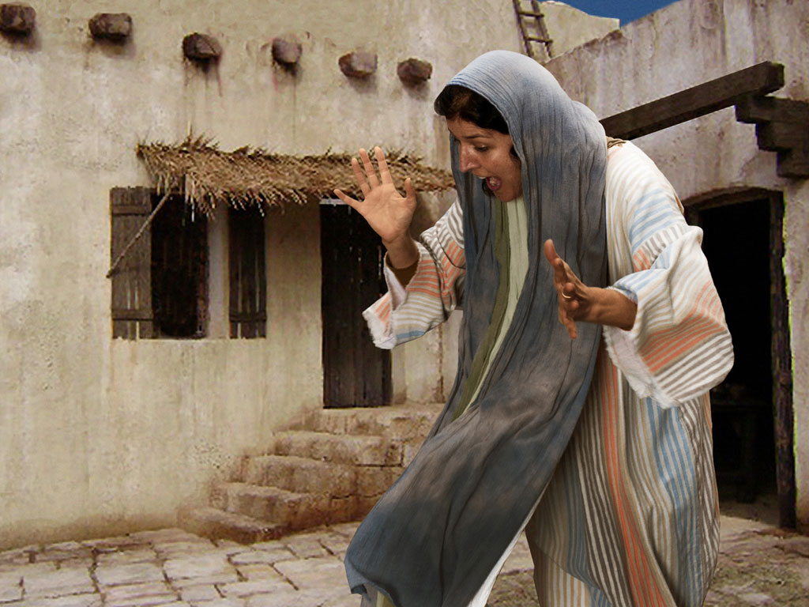
Notes:
لوقا 15 v 9: Woman search is rewarded as she sees silver coin.

Slide 17
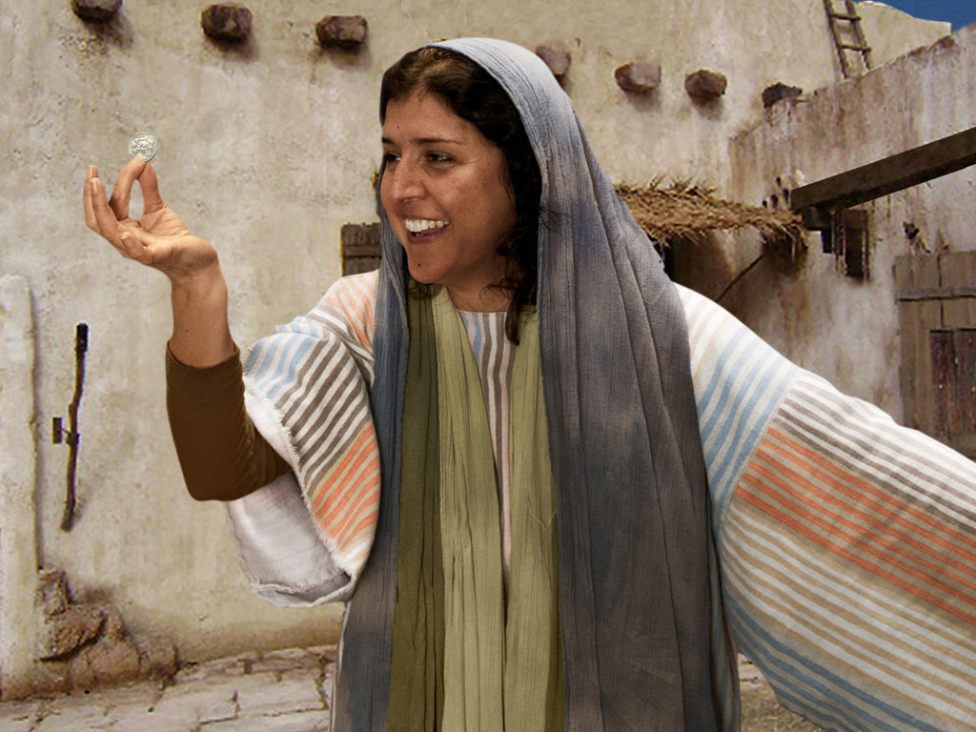
Notes:
لوقا 15: 9 المرأة ابتهجَتِ ابتهاجاً عظيماً عندما وجدَتِ الدرهم.

Slide 18
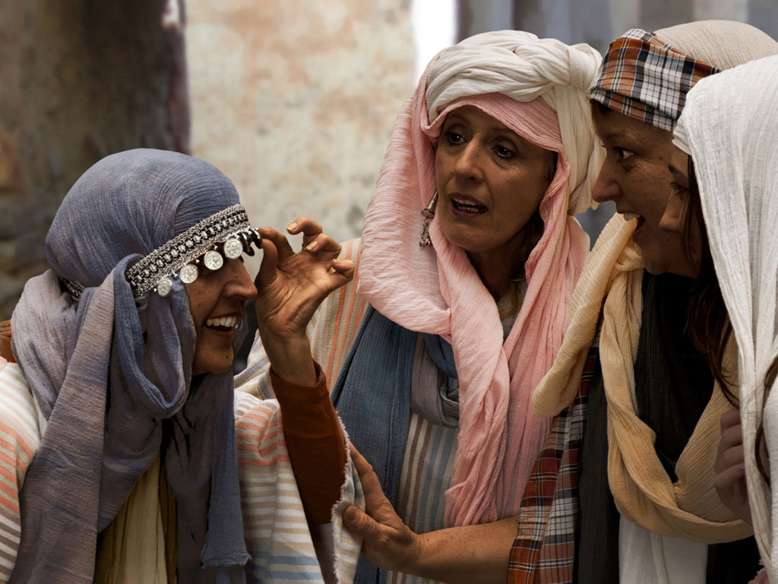
Notes:
لوقا 15 v 9: Woman shares her good news with neighbours and friends.

Slide 19
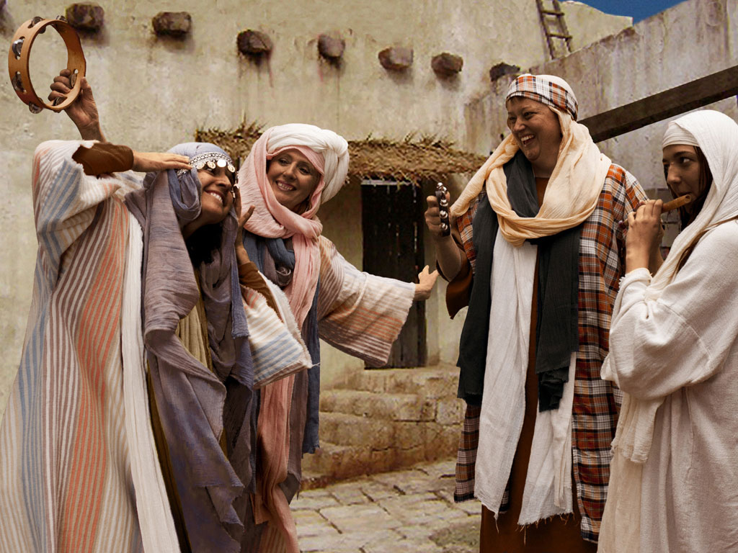
Notes:
لوقا 15: 9 المرأة تحتفل بالخبر السارِّ مع الجارات والصديقات "افرَحنَ مَعي لأنّي وجَدتُ الدِّرهَمَ الّذي أضَعتُهُ".

Slide 20
الكلمة في صور
صور كتابية مجانية

Slide 21

تود FreeBibleimages أن تشكر Peter Hutley وWintershall Players لاستخدام طاقم الممثلين والأزياء والمرافق الخاصة بهم في إنشاء هذه الصور.

Slide 22
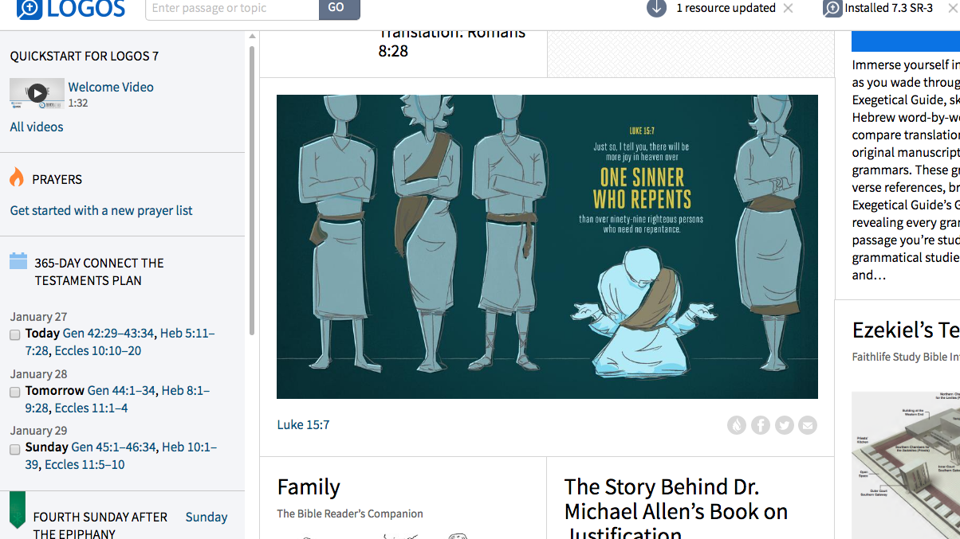
لوقا ١٥: ٧
أَقُولُ لَكُمْ إِنَّهُ هَكَذَا يَكُونُ فَرَحٌ فِي السَّمَاءِ
بِخَاطِئٍ وَاحِدٍ يَتُوبُ
أَكْثَرَ مِنْ تِسْعَةٍ وَتِسْعِينَ بَارّاً لاَ يَحْتَاجُونَ إِلَى تَوْبَةٍ.
مقتبسة بتصرُّف من:
Logos Bible Software

Slide 23
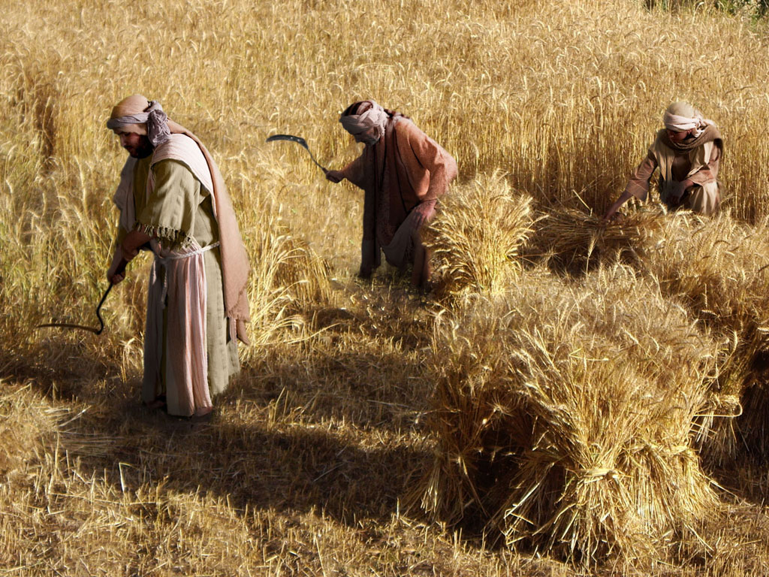
مَثَل الإبنين
(الإبن الضال)
صور كتابية مجانية
لوقا 15: 11-32

Slide 25
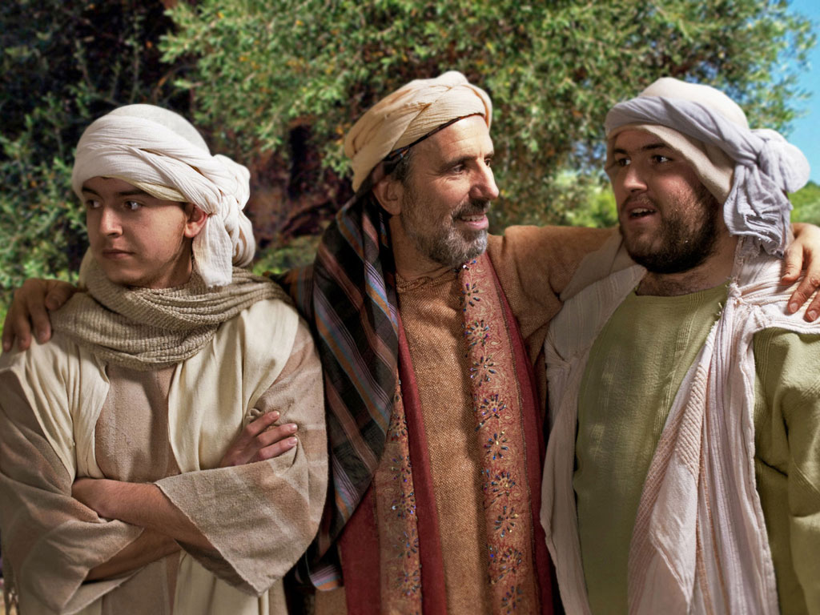

Slide 26
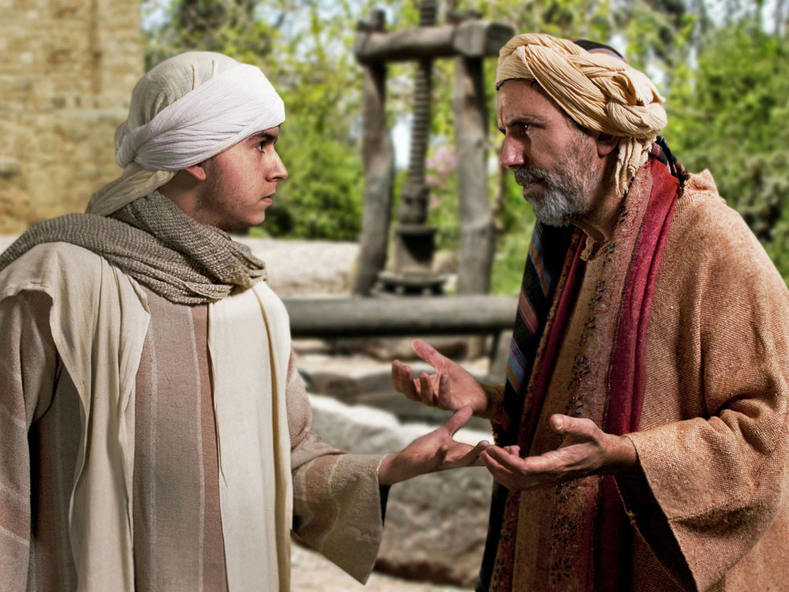

Slide 27
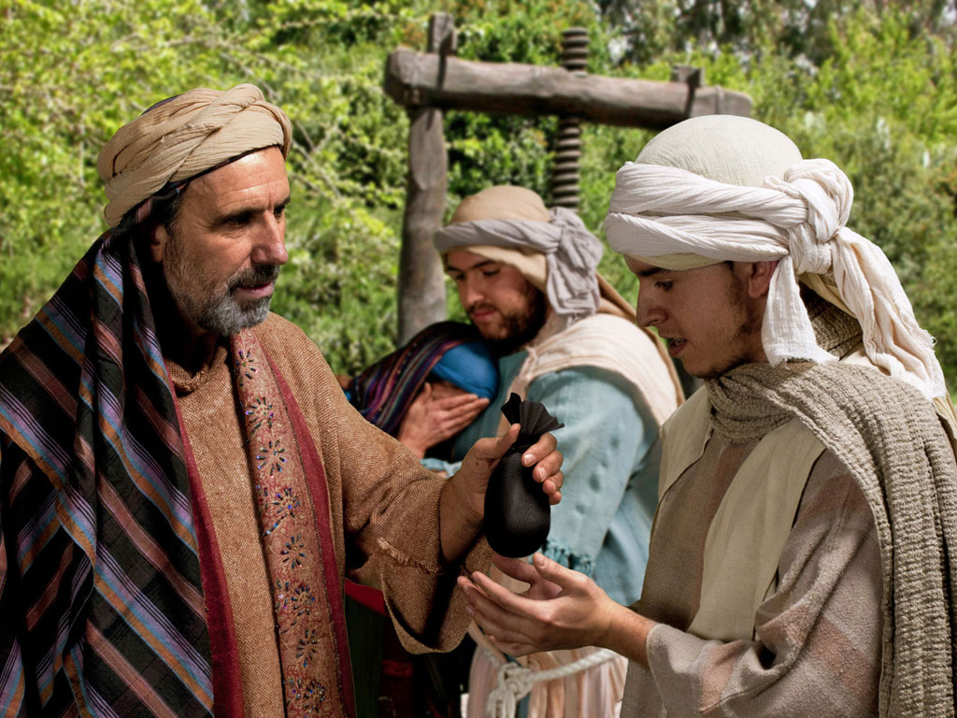

Slide 28
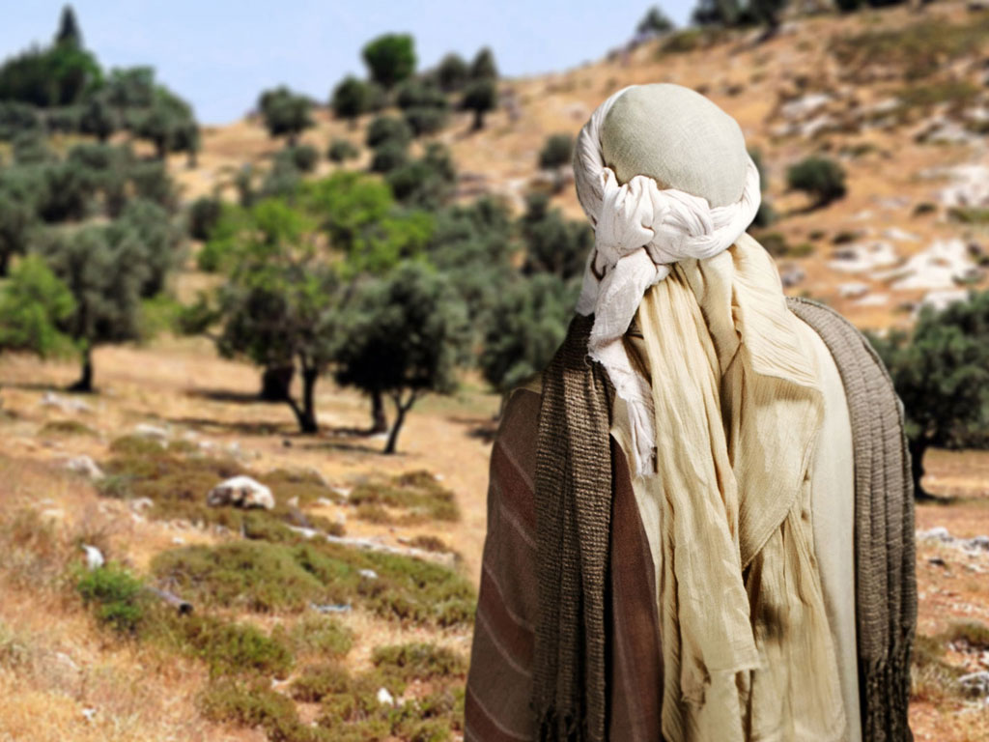

Slide 29
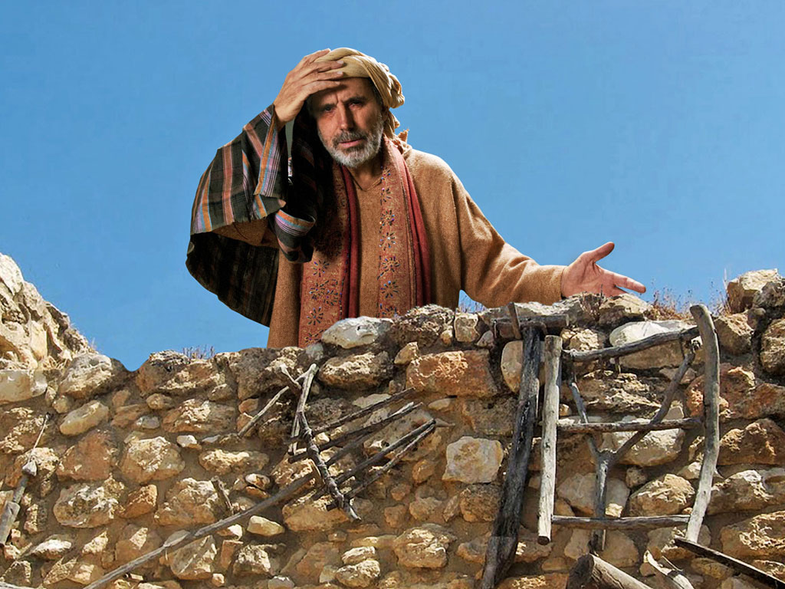

Slide 30
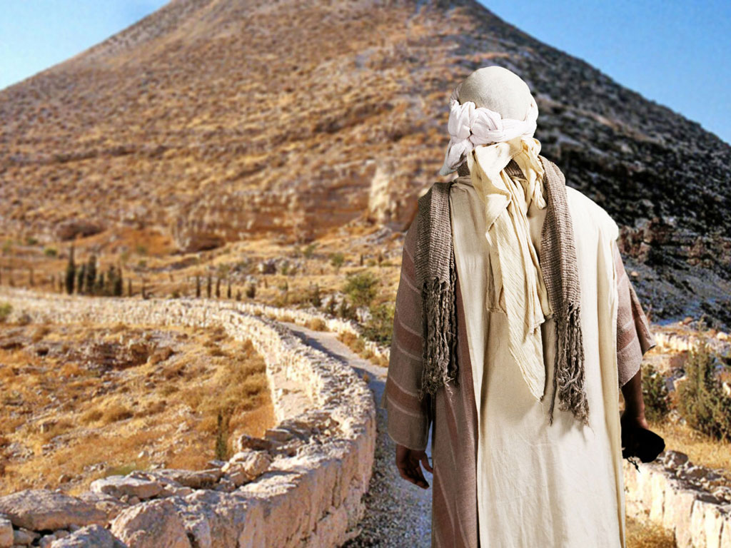

Slide 31
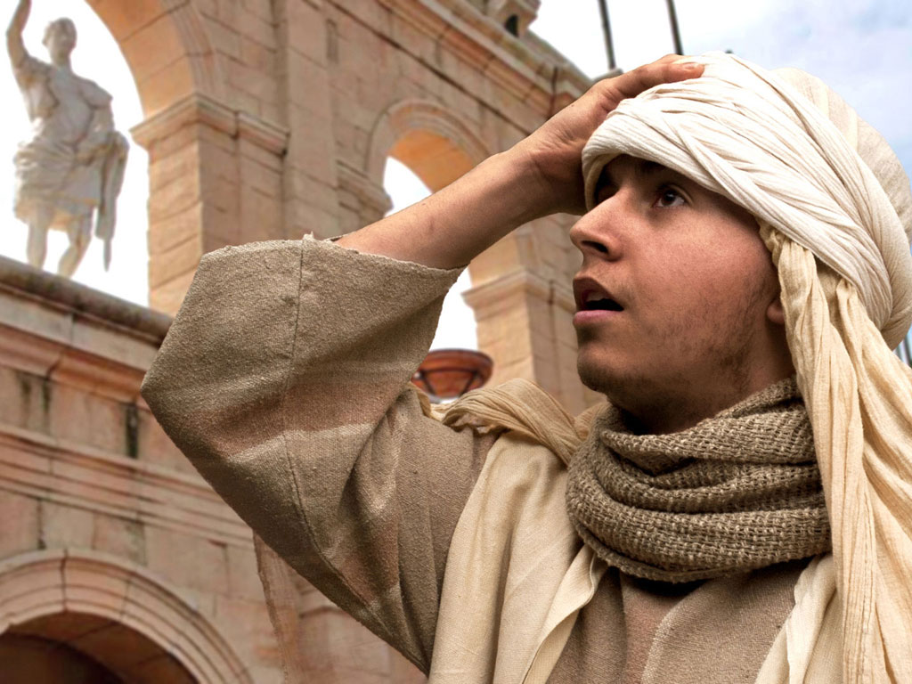

Slide 32
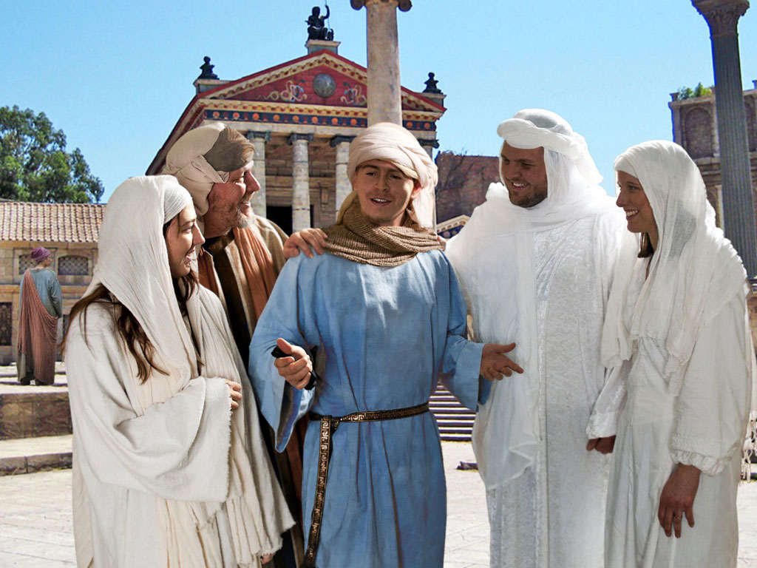

Slide 33
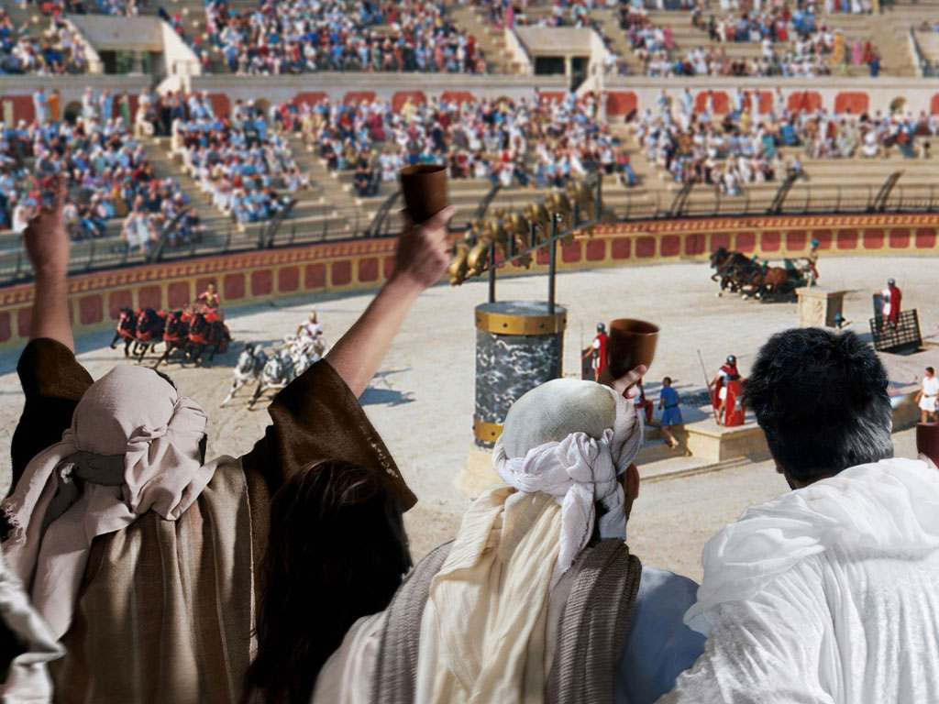

Slide 34
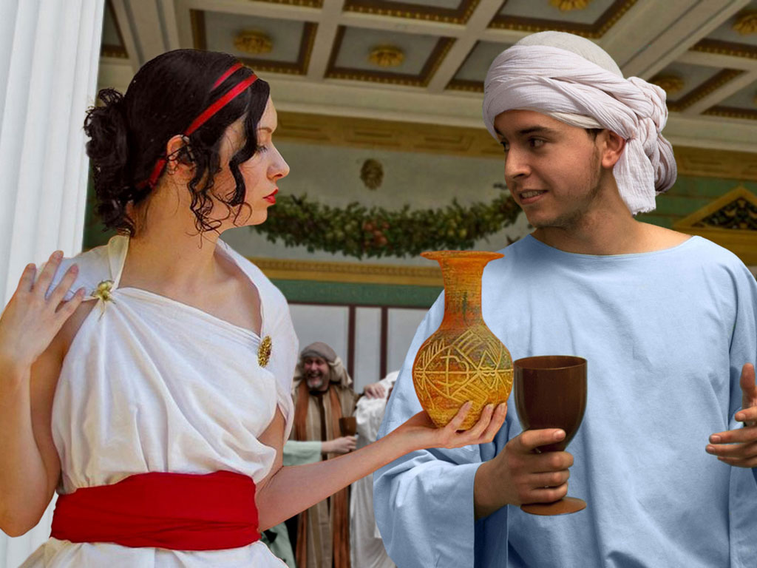

Slide 35
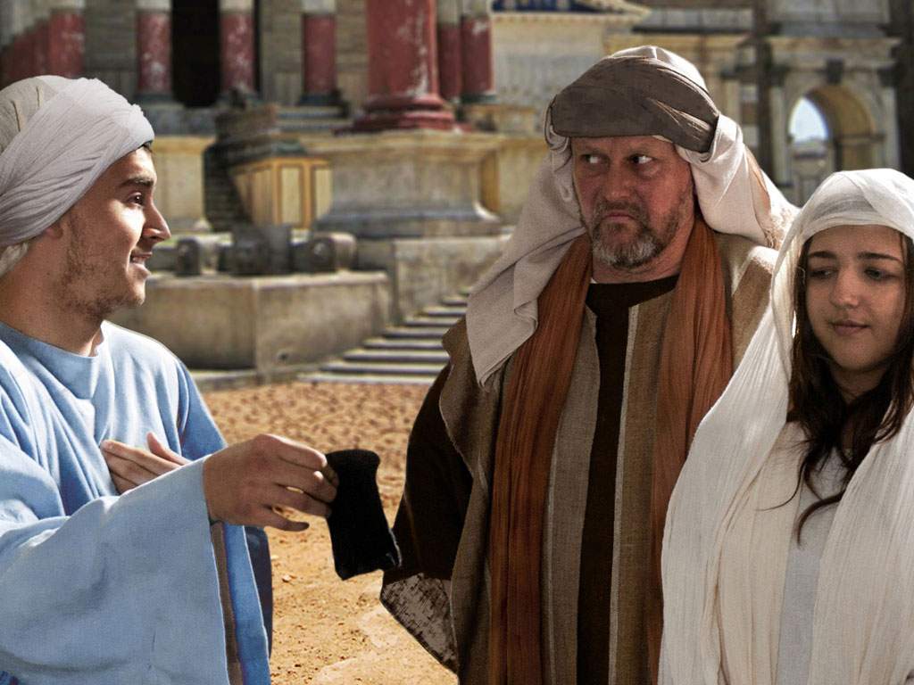

Slide 36
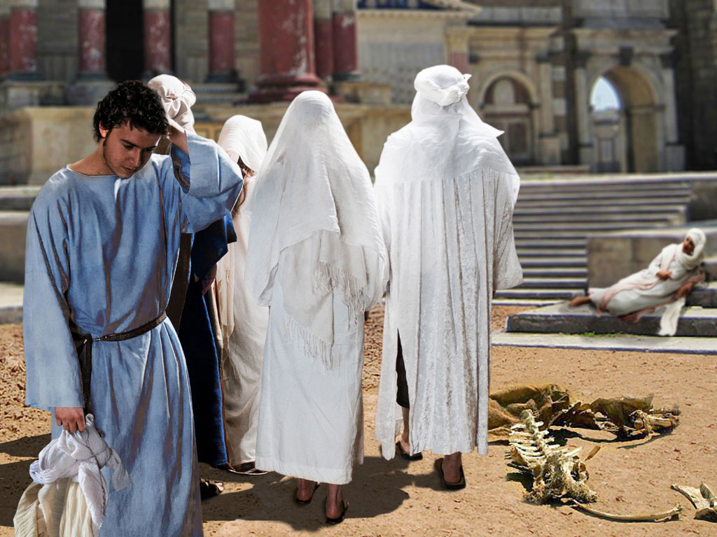

Slide 37
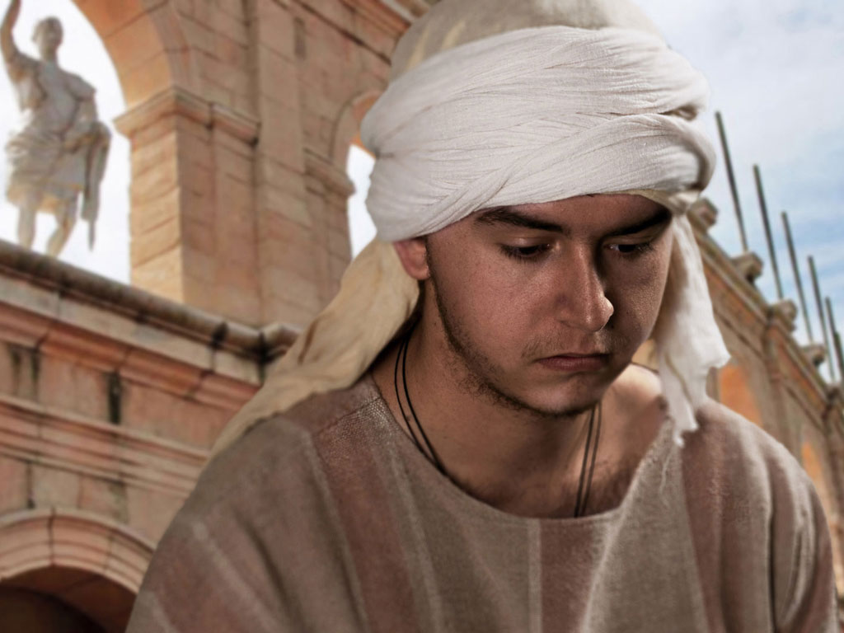

Slide 38
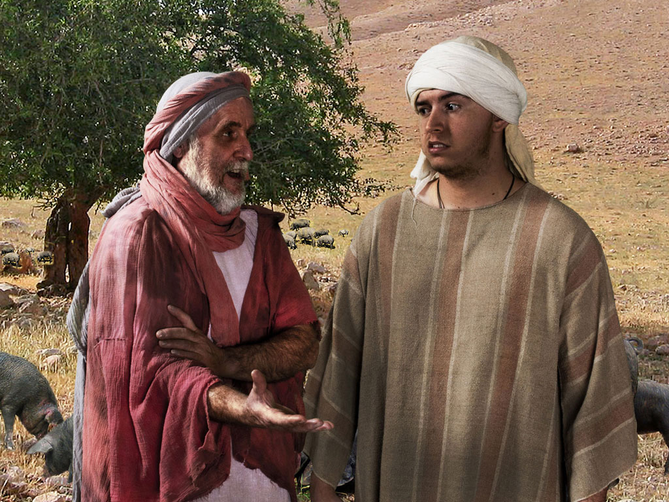

Slide 39
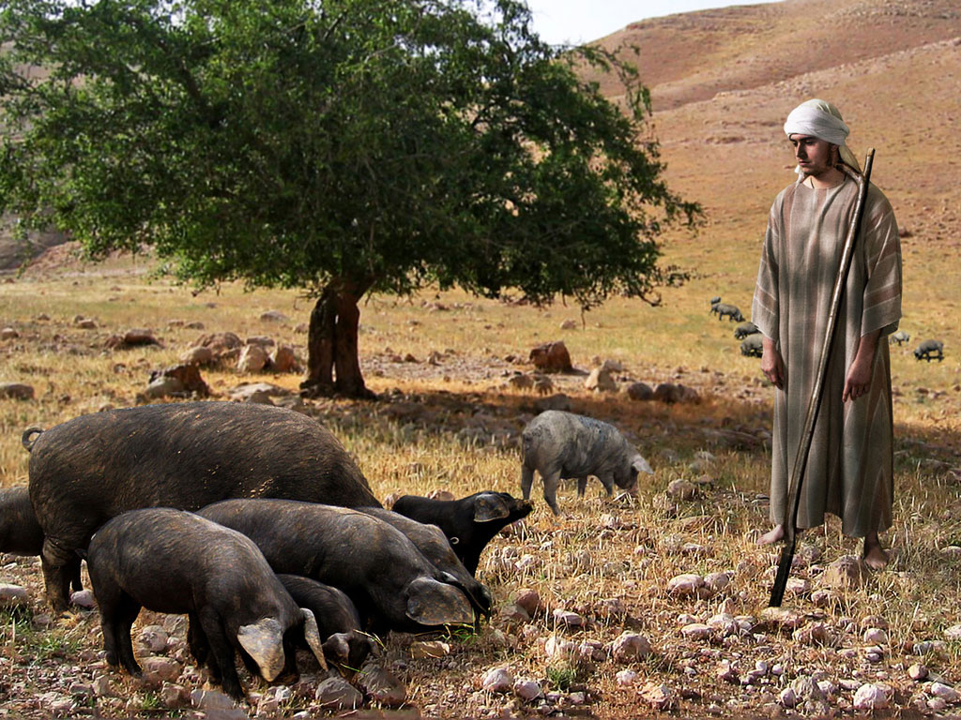

Slide 40
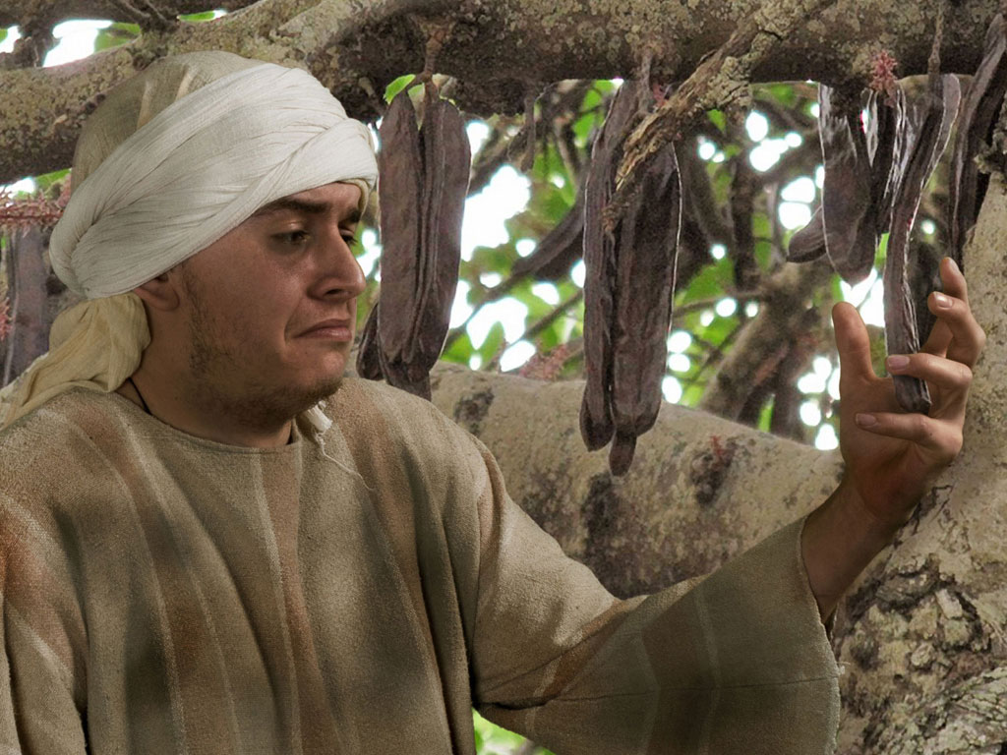

Slide 41
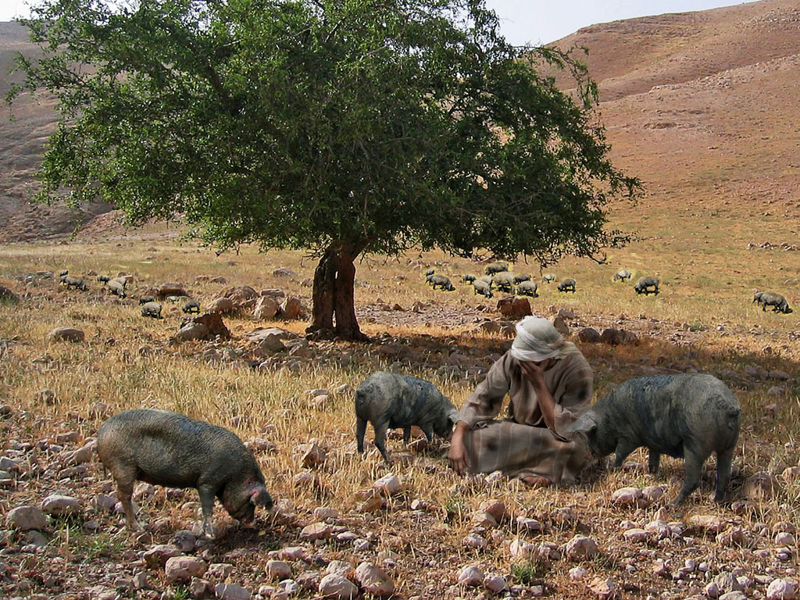

Slide 42
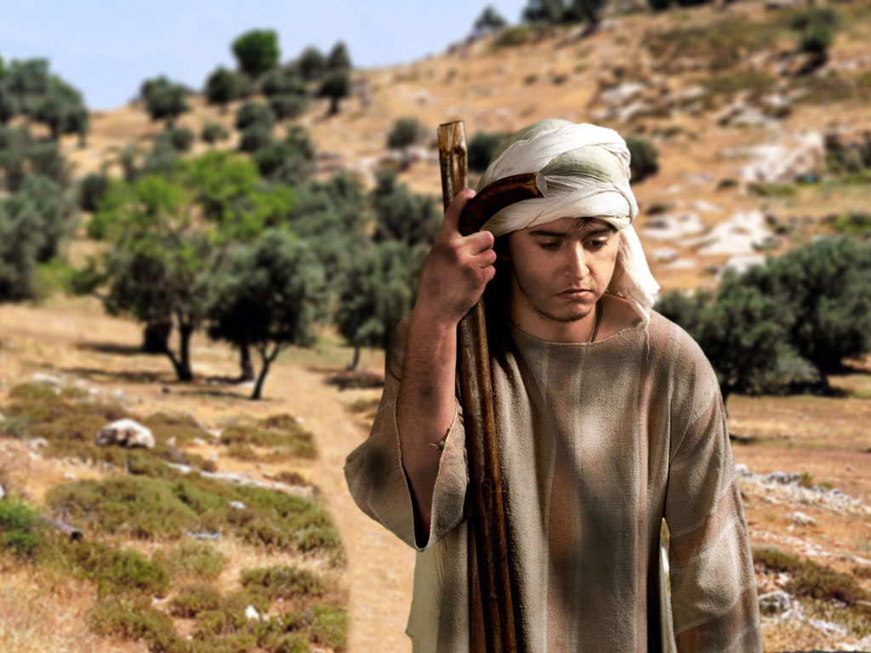

Slide 43
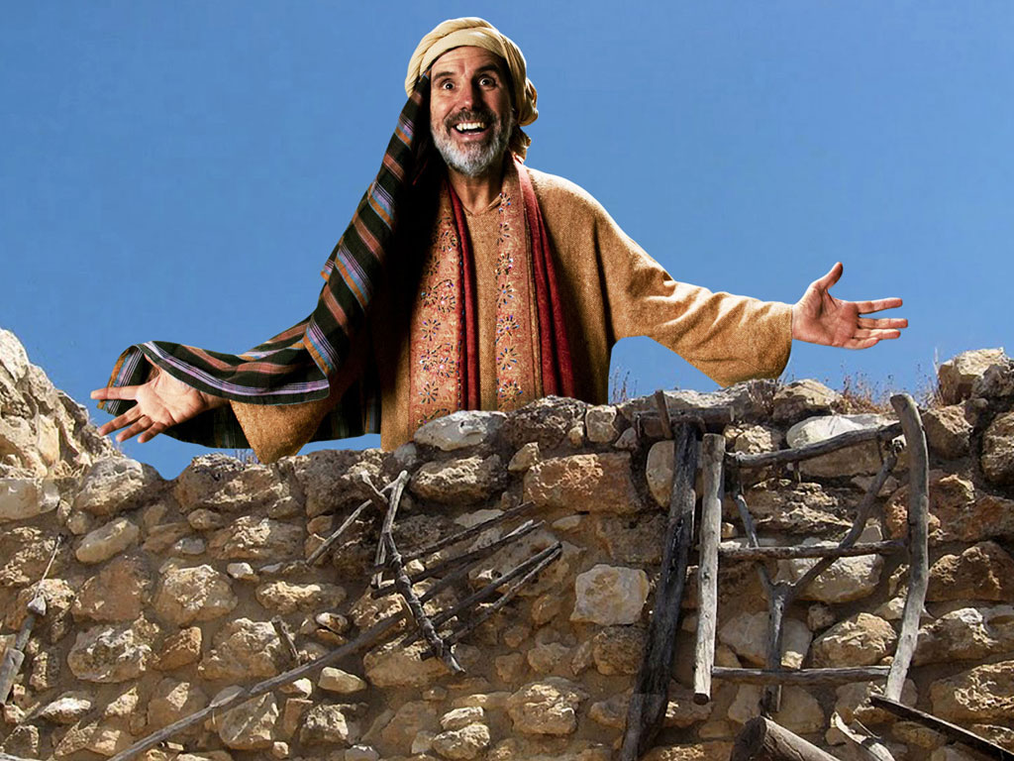

Slide 44
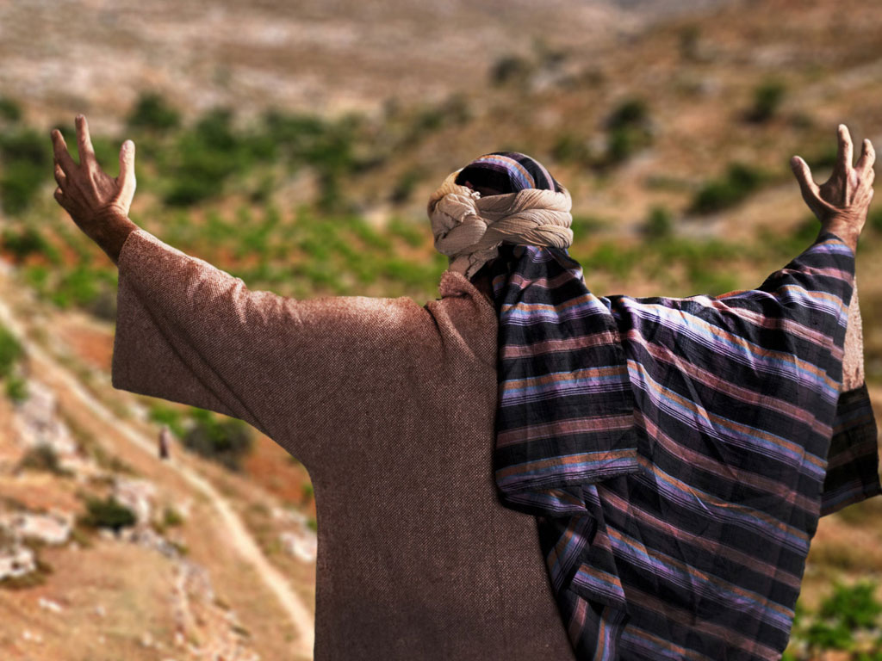

Slide 45
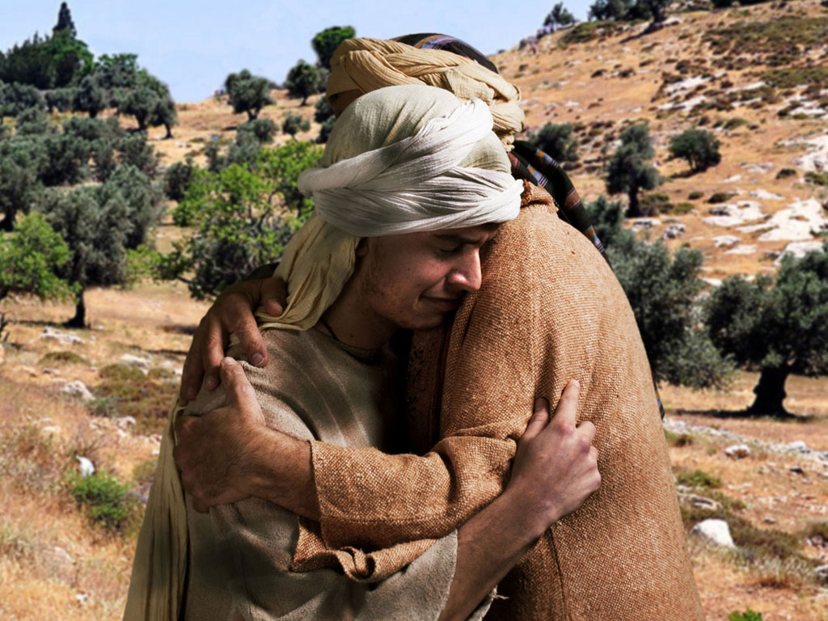

Slide 46
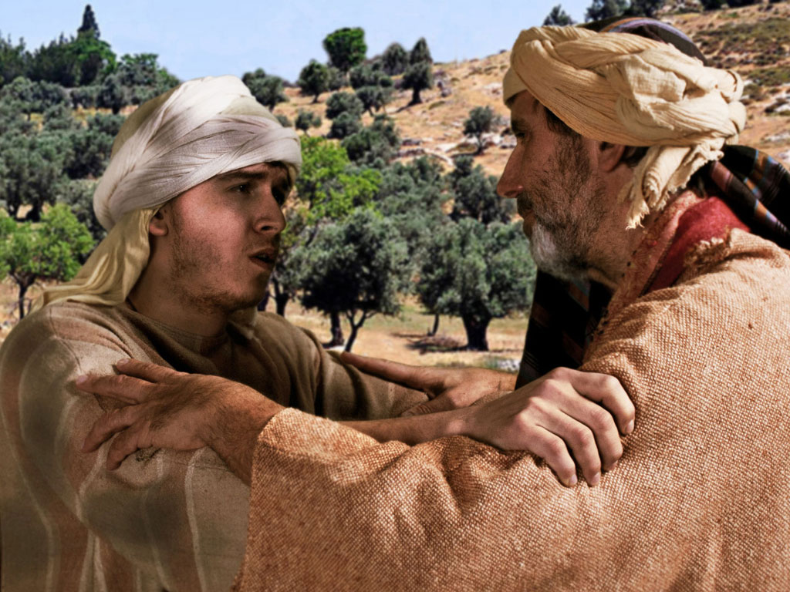

Slide 47
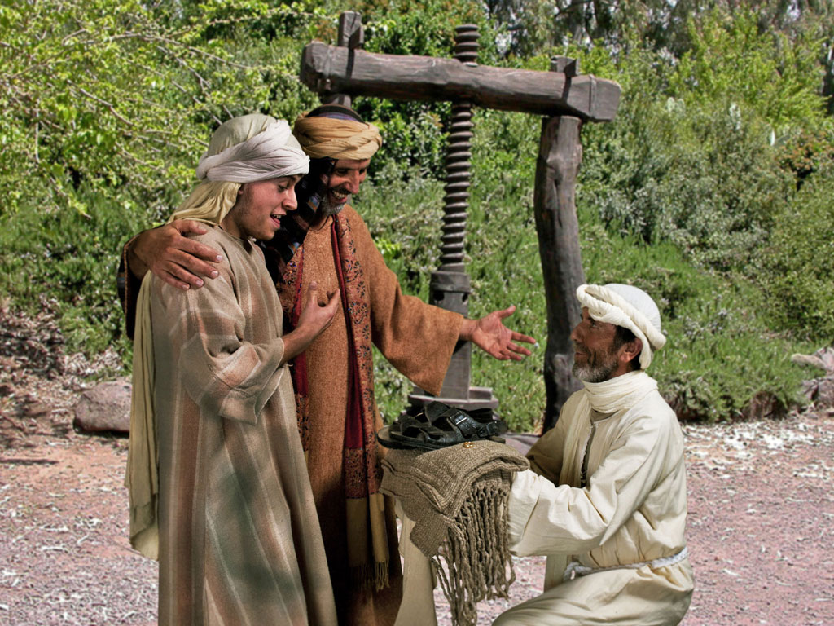

Slide 48
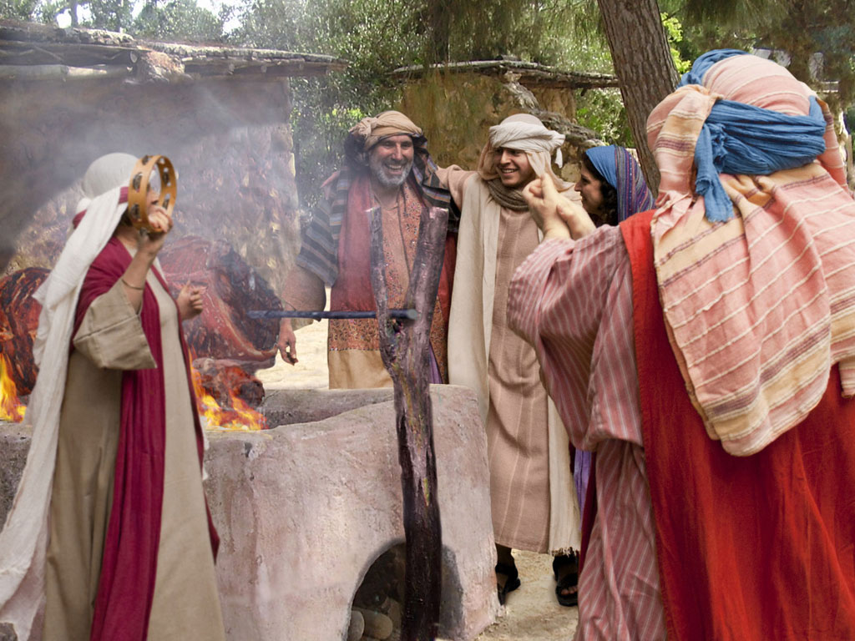

Slide 49
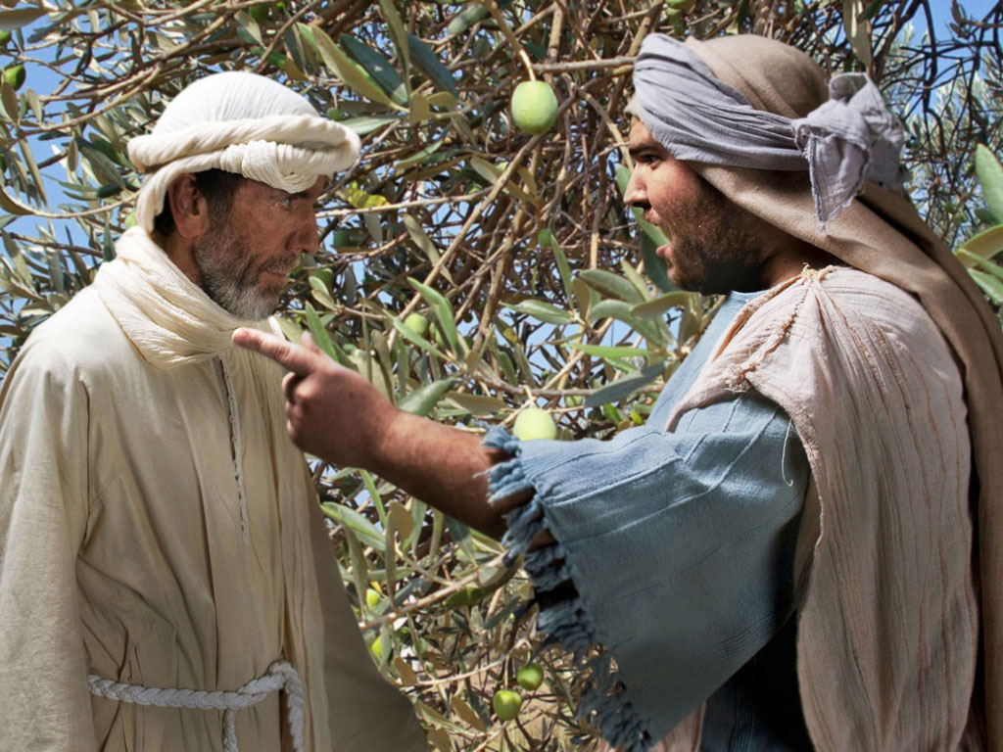

Slide 50
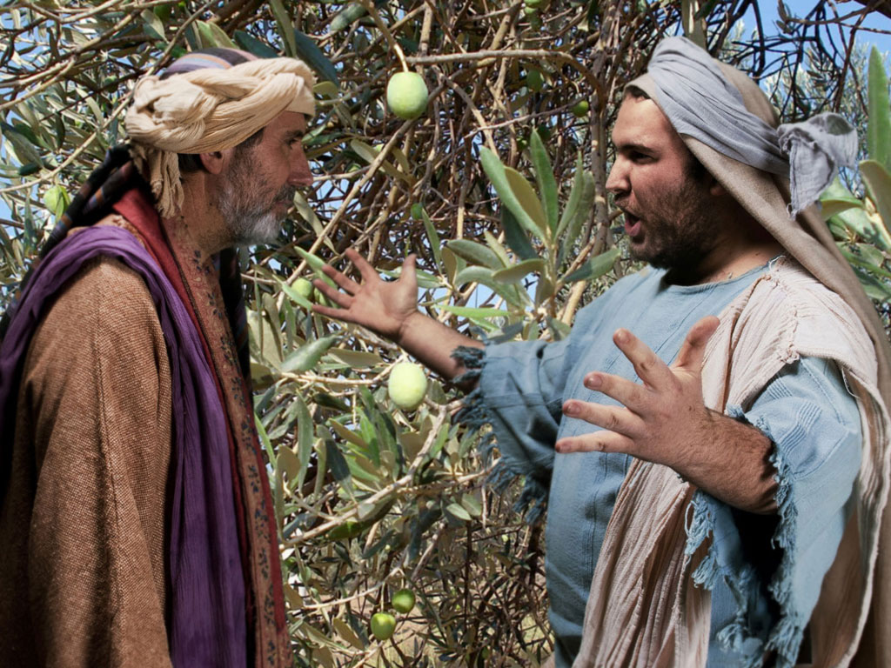

Slide 51
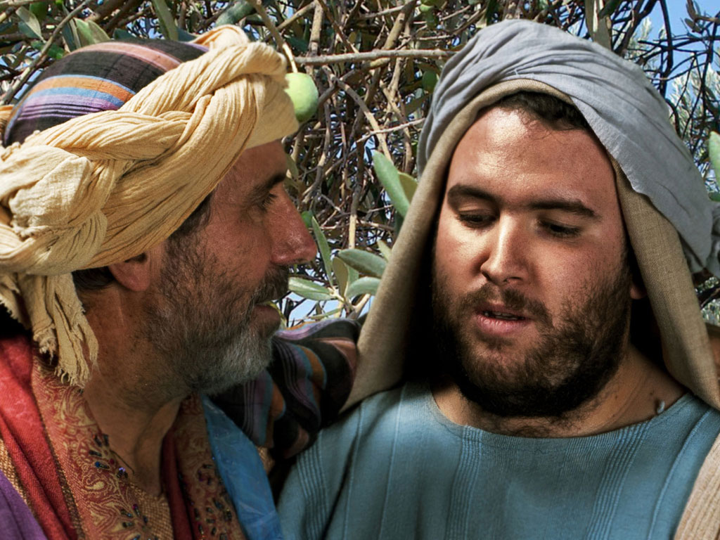

Slide 52
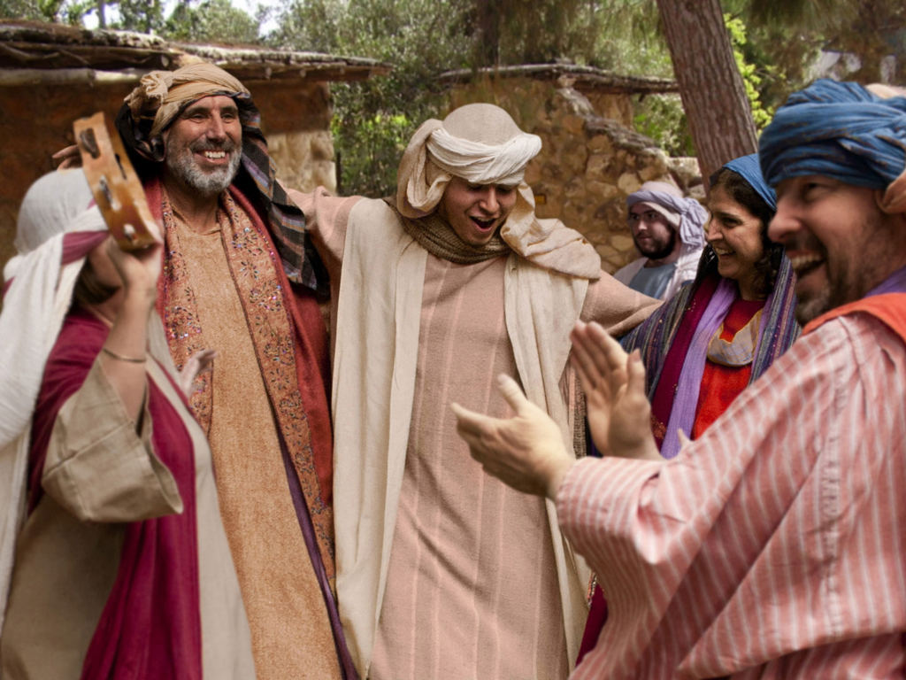

Slide 53
الكلمة في صور
صور كتابية مجانية

Slide 54
تود FreeBibleimages أن تشكر Peter Hutley وWintershall Players لاستخدام طاقم الممثلين والأزياء والمرافق الخاصة بهم في إنشاء هذه الصور.

Slide 55
Slides on
لوقا 16

Slide 56
Slides on
لوقا 17

Slide 57
Slides on
لوقا 18

Slide 58
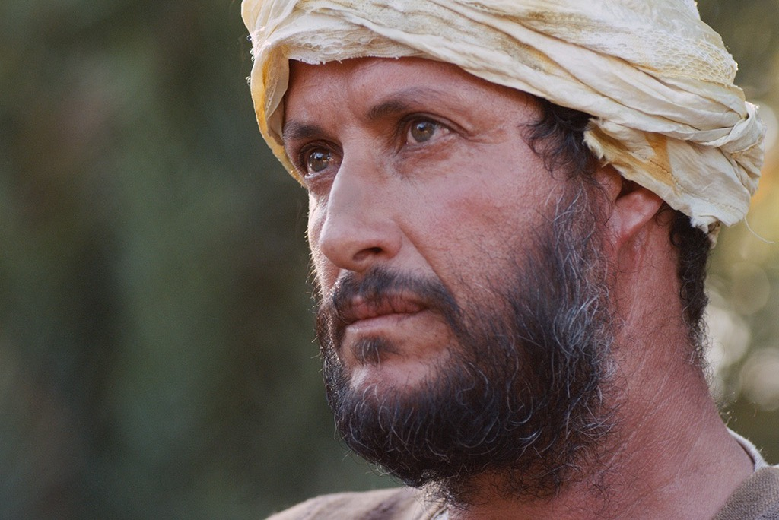

صور
كتابية
مجانية
رجل شاب غني
يسأل يسوع
متى 19: 16-30، مرقس 10: 17-31، لوقا 18: 18-30

Slide 59


Slide 60


Slide 61


Slide 62


Slide 63


Slide 64


Slide 65


Slide 66


Slide 67


Slide 68


Slide 69

استخدمت بإذن رسمي
إنجيل
متى
إنجيل
مرقس
إنجيل
لوقا
إنجيل
يوحنا
نظرًا لإنتاج Lumo لمواد النشر الخاصة به ، نأسف لإبلاغك بأنه لا يمكننا ترخيص صورنا لعملاء آخرين خارج
freebibleimages.org
هذه الصور غير مرخصة لإعادة استخدامها في الفيديو أو النشر أو الوسائط الأخرى. لا يمكن إعادة توزيع الصور والملفات التي تم تنزيلها من خلال أي موقع ويب آخر غير freebibleimages.org أو استخدامها في أي سياق تؤدي فيه الرسالة المصاحبة إلى تقويض الإيمان المسيحي والإنجيل.
لا يمكن استخدام الصور إلا في العروض التقديمية التعليمية والمدونات ووسائل التواصل الاجتماعي ، وكلها يجب أن تكون مصحوبة بالإشارة إلى
www.LumoProject.com.
Picture courtesy of BBM
© All Rights Reserved.
www.bigbookmedia.com

Slide 70
Slides on
لوقا 19

Slide 71
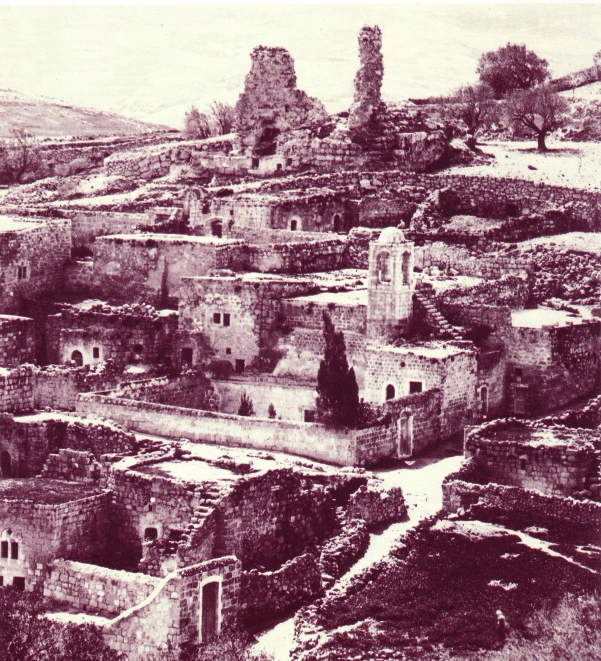
حطام بيت عنيا

Slide 72

متَّى ٢١ : ١ – ١١
مرقس ١١ : ١ – ١١
لوقا ١٩ : ٢٨ – ٤٤
يوحنا ١٢ : ١٢ - ١٩
صور
كتابية
مجانية
قصة عيد الفصح
الدخول
الانتصاري (أحد الشعانين)

Slide 73


Slide 74


Slide 75


Slide 76


Slide 77


Slide 78


Slide 79


Slide 80


Slide 81


Slide 83


Slide 84


Slide 85


Slide 86


Slide 87


Slide 88


Slide 89


Slide 90


Slide 91


Slide 92
الكلمة في صور
صور كتابية مجانية

Slide 93
استخدمت بإذن رسمي
إنجيل
متى
إنجيل
مرقس
إنجيل
لوقا
إنجيل
يوحنا
نظرًا لإنتاج Lumo لمواد النشر الخاصة به ، نأسف لإبلاغك بأنه لا يمكننا ترخيص صورنا لعملاء آخرين خارج
freebibleimages.org
هذه الصور غير مرخصة لإعادة استخدامها في الفيديو أو النشر أو الوسائط الأخرى. لا يمكن إعادة توزيع الصور والملفات التي تم تنزيلها من خلال أي موقع ويب آخر غير freebibleimages.org أو استخدامها في أي سياق تؤدي فيه الرسالة المصاحبة إلى تقويض الإيمان المسيحي والإنجيل.
لا يمكن استخدام الصور إلا في العروض التقديمية التعليمية والمدونات ووسائل التواصل الاجتماعي ، وكلها يجب أن تكون مصحوبة بالإشارة إلى
www.LumoProject.com.
Picture courtesy of BBM
© All Rights Reserved.
www.bigbookmedia.com

Slide 94


Palm Sunday
مزمور
الأحد
Notes:
棕榈星期天是一个有趣的名字，不是吗？

Slide 95


Palm Sunday
Notes:
We know that today recalls the palm branches waved at Jesus as he entered Jerusalem at the beginning of his last week of his life. Yet the focus really isn't the tree palms, but the hand palms of Jesus that would stretch out on a cross but a few days later.

Slide 96

أشجار النخيل للعبور
Notes:
Tree palms were but a prelude to the cross.

Slide 97

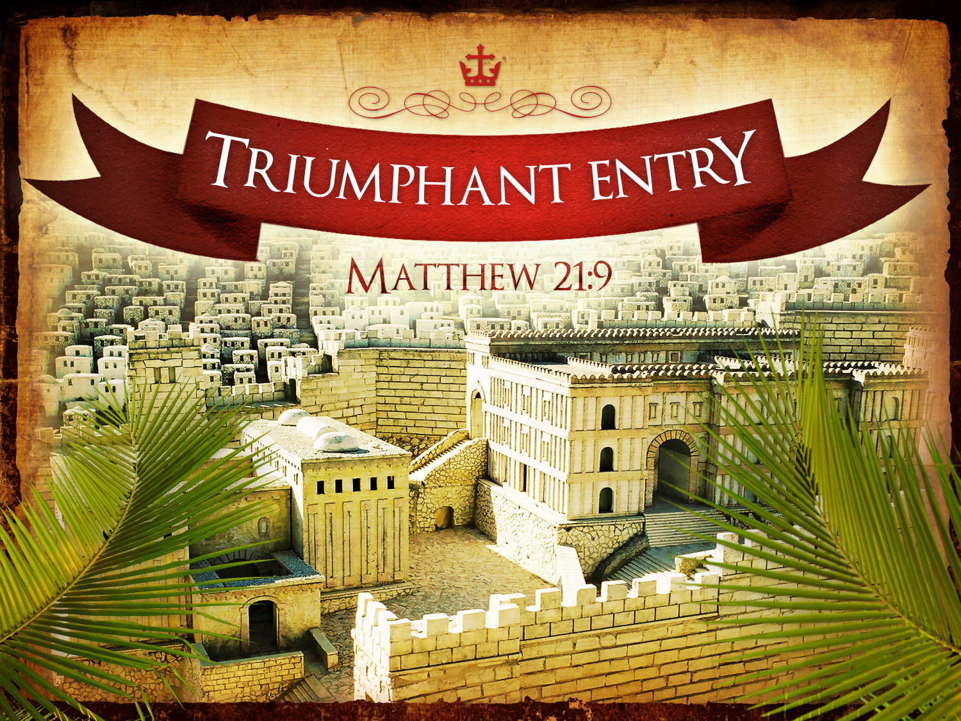
انتصار الدخول
متى ٢١ : ٩
Notes:
Even the alternate name—Triumphant Entry—is also perplexing.

Slide 98

الدخول الإنتصاريّ
Notes:
دخل يسوع إلى أورشليم وكانت الجموع مبتهجةً وهي تُحيِّي وصوله.

Slide 99

الدخول الإنتصاريّ
٩ وَالْجُمُوعُ الَّذِينَ تَقَدَّمُوا وَالَّذِينَ تَبِعُوا كَانُوا يَصْرَخُونَ: «أُوصَنَّا لاِبْنِ دَاوُدَ! مُبَارَكٌ الآتِي بِاسْمِ الرَّبِّ! أُوصَنَّا فِي الأَعَالِي!».
متَّى ٢١ : ٩
Notes:
نقرأ في متَّى 21: 9 الكلمات الآتية: "وَالْجُمُوعُ الَّذِينَ تَقَدَّمُوا وَالَّذِينَ تَبِعُوا كَانُوا يَصْرَخُونَ: «أُوصَنَّا لاِبْنِ دَاوُدَ! مُبَارَكٌ الآتِي بِاسْمِ الرَّبِّ! أُوصَنَّا فِي الأَعَالِي!»".

Slide 100

الشعانين إلى الشعانين
Notes:
Normally a king rode into the city as the victor over his enemies, while that very week would culminate in Jesus' death on Friday, which we call Good Friday.

Slide 101

ما هو الأمر الجيد بخصوص الجمعة العظيمة ؟
Notes:
But that name is equally puzzling. Why is Good Friday called "good"?
Our leader died on that day, so it seems strange to call the day "good." No other religion refers to the death of their leader as "good."
We believe that his death was good. How was that?

Slide 102

كيف يكون موت المسيح أفضل من أي ذبيحة ؟

Slide 103


هل كانت مريم المجدلية
هي المرأة
حاملة قارورة الطيب ؟
المرأة
و
قارورة الطيب
مريم
المجدلية
والكأس
المقدسة
لا . في لوقا غير مذكور اسمها
ولكن في الأناجيل الأخرى
هي مريم من بيت عنيا
بكل وضوح
كما ورد
في
شيفرة دافنشي

Slide 104

يوحنا ١٢ حدث
64
656
ملخص عدم الإيمان ١٢: ٣٧-٥٠
التنبؤ بالموت
١٢:٢١-٣٦
النصر١٢:١٢ - ٢٠
الدهن في بيت عنيا ١٢: ١-١١

Slide 105

لم يكن هذا مثل لوقا ٧: ٣٦-٥٠ مع يسوع والمرأة الخاطئة

Slide 106

دهن يسوع
مشترك بين جميع روايات الإنجيل الأربعة:
زيارة غير معلنة من قبل امرأة
يدهن رأس يسوع و / أو قدميه
يمسح قدميه بشعرهاشكوى التلاميذ من الهدر / يهوذا
وبَّخ يسوع التلاميذ
في المنزل
جرة المرمر (ماعدا في يوحنا)
منزل مملوك لرجل يدعى سيمون

Slide 107

دهن يسوع
لوقا ٧ : ٣٦ - ٥٠
في وقت مبكر في الخدمة
البكاء
للعبادة، مغفورة خطايا المرأة (لوقا ٧:٤٨)
بواسطة زانية
لم يذكر اسمها في منزل سمعان الفريسي
(لوقا ٧:٤٠) في بلدة غير معروفة
متى ٢٦: ٦ – ١٣
مرقس ١٤: ۳ – ٩
يوحنا ١٢: ١ – ١١
خلال أسبوع الآلام
لم يلاحظ بكاء
للدفن ، لا تحتاج المرأة إلى الصفح
من قبل مريم أخت لعازر في منزل سمعان الأبرص(متى ٢٦: ٦ ؛ مرقس ١٤: ٣) في بيت عنيا مسقط رأس لعازر (يوحنا١٢: ١)

Slide 108
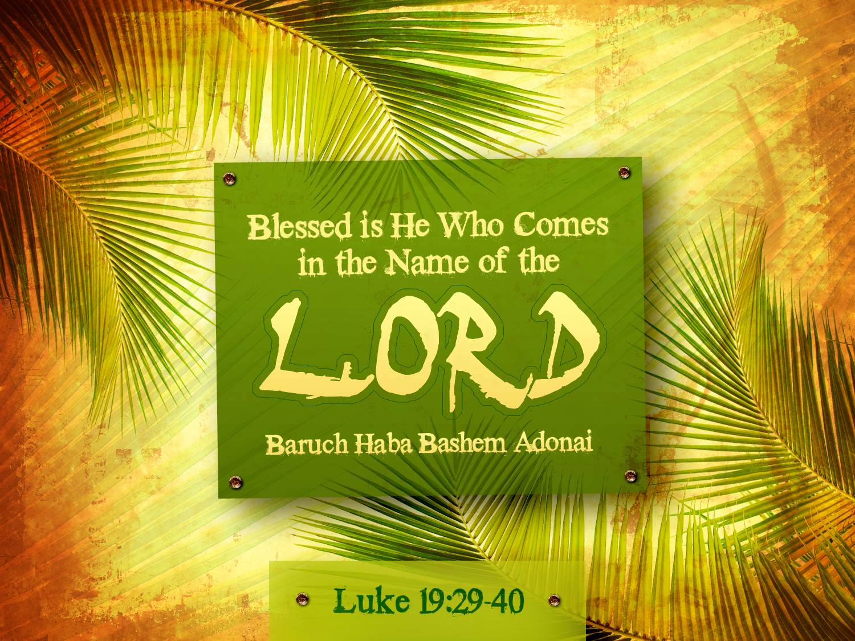

لوقا ١٩ : ٣٨
«مُبَارَكٌ الْمَلِكُ الآتِي بِاسْمِ الرَّبِّ! سَلاَمٌ فِي السَّمَاءِ وَمَجْدٌ فِي الأَعَالِي!».
Blessed is He Who Comes in the Name of the
LORD

Slide 109
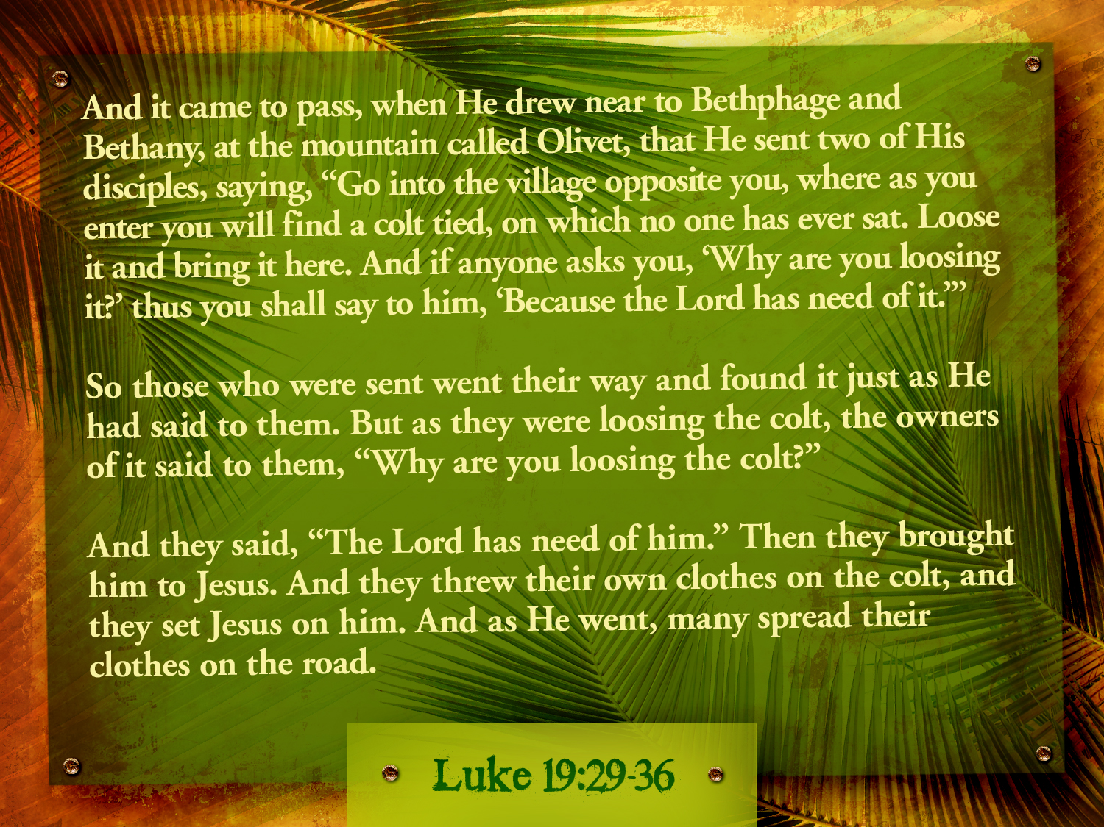

لوقا 19:29- 36
لوقا ١٩ : ٢٩-٣٦
وَإِذْ قَرُبَ مِنْ بَيْتِ فَاجِي وَبَيْتِ عَنْيَا عِنْدَ الْجَبَلِ الَّذِي يُدْعَى جَبَلَ الزَّيْتُونِ أَرْسَلَ اثْنَيْنِ مِنْ تَلاَمِيذِهِ ٣٠ قَائِلاً: «اِذْهَبَا إِلَى الْقَرْيَةِ الَّتِي أَمَامَكُمَا وَحِينَ تَدْخُلاَنِهَا تَجِدَانِ جَحْشاً مَرْبُوطاً لَمْ يَجْلِسْ عَلَيْهِ أَحَدٌ مِنَ النَّاسِ قَطُّ. فَحُلاَّهُ وَأْتِيَا بِهِ. ٣١ وَإِنْ سَأَلَكُمَا أَحَدٌ: لِمَاذَا تَحُلاَّنِهِ؟ فَقُولاَ لَهُ: إِنَّ الرَّبَّ مُحْتَاجٌ إِلَيْهِ». ٣٢ فَمَضَى الْمُرْسَلاَنِ وَوَجَدَا كَمَا قَالَ لَهُمَا. ٣٣ وَفِيمَا هُمَا يَحُلاَّنِ الْجَحْشَ قَالَ لَهُمَا أَصْحَابُهُ: «لِمَاذَا تَحُلاَّنِ الْجَحْشَ؟» ٣٤ فَقَالاَ: «الرَّبُّ مُحْتَاجٌ إِلَيْهِ». ٣٥ وَأَتَيَا بِهِ إِلَى يَسُوعَ وَطَرَحَا ثِيَابَهُمَا عَلَى الْجَحْشِ وَأَرْكَبَا يَسُوعَ. ٣٦ وَفِيمَا هُوَ سَائِرٌ فَرَشُوا ثِيَابَهُمْ فِي الطَّرِيقِ.

Slide 110

لوقا 19:37-40
لوقا ١٩ : ٣٧-٤٠
وَلَمَّا قَرُبَ عِنْدَ مُنْحَدَرِ جَبَلِ الزَّيْتُونِ ابْتَدَأَ كُلُّ جُمْهُورِ التَّلاَمِيذِ يَفْرَحُونَ وَيُسَبِّحُونَ اللهَ بِصَوْتٍ عَظِيمٍ لأَجْلِ جَمِيعِ الْقُوَّاتِ الَّتِي نَظَرُوا ٣٨ قَائِلِينَ: «مُبَارَكٌ الْمَلِكُ الآتِي بِاسْمِ الرَّبِّ! سَلاَمٌ فِي السَّمَاءِ وَمَجْدٌ فِي الأَعَالِي!». ٣٩ وَأَمَّا بَعْضُ الْفَرِّيسِيِّينَ مِنَ الْجَمْعِ فَقَالُوا لَهُ: «يَا مُعَلِّمُ انْتَهِرْ تَلاَمِيذَكَ». ٤٠ فَأَجَابَ: «أَقُولُ لَكُمْ: إِنَّهُ إِنْ سَكَتَ هَؤُلاَءِ فَالْحِجَارَةُ تَصْرُخُ!».

Slide 111






الروح يغادر ويرجع
656
حز 8: 4، 9: 3، 10: 4، 10: 18-19، 11: 23
لو 19: 37، 24: 50، أع 1: 10
أع 1: 11، زك 14: 4، حز 43: 1-5
Notes:
The Mount of Olives repeatedly plays a vital role in biblical prophecy. Ezekiel last saw the glory of God leave the temple and land on this mount. More than 500 years later, some Galilean Jews last proclaimed Jesus as Messiah on the Mount of Olives at the Triumphal Entry days before Jerusalem's leaders had him crucified, but Christ rose and returned to the Mount of Olives and ascended from there. The next time Jesus will be seen on earth is at this same Mount of Olives!
___________
Common Arabic-286
BE-38-Zechariah-126
OS-26-Ezek40-48-slide 114
OS-38-Zechariah-179
NS-03-Luke13-14-slide 111
NS-05-Acts1-2-slide 215

Slide 112
يومٌ يُنذِر بالسوء:
لوقا 19: 41-42
"41وفيما هو يَقتَرِبُ نَظَرَ إلَى المدينةِ وبَكَى علَيها 42قائلًا: «إنَّكِ لو عَلِمتِ أنتِ أيضًا، حتَّى في يومِكِ هذا، ما هو لسَلامِكِ! ولكن الآنَ قد أُخفيَ عن عَينَيكِ."

Slide 113

يومٌ يُنذِر بالسوء:
لوقا 19: 43-44
"43فإنَّهُ ستأتي أيّامٌ ويُحيطُ بكِ أعداؤُكِ بمِترَسَةٍ، ويُحدِقونَ بكِ ويُحاصِرونَكِ مِنْ كُلِّ جِهَةٍ، 44ويَهدِمونَكِ وبَنيكِ فيكِ، ولا يترُكونَ فيكِ حَجَرًا علَى حَجَرٍ، لأنَّكِ لم تعرِفي زَمانَ افتِقادِكِ".

Slide 114

الكنيسة والملكوت (لوقا 19: 41-44)
106
الكنيسة
الكنيسة هي مملكة المؤمنين المُتجددين "المدعوين" من العالم ـ كولوسي ١: ١٣، ١ تسالونيكي. 2:12، 1 كورنثوس 12:13، ​​أفسس. 4:4، روم. 12:5
ملكوت الله
بدأت في يوم الخمسين
أعمال الرسل ٢: ١، ٤١، ٤٧
"حينئذٍ يشرق الأبرار كالشمس في ملكوت الأب"
مت13: 43
1 كور. 13: 24
لوقا 13: 29
الناموس والأنبياء كانوا إلى يوحنا
لوقا 16:16
"ملكوت السماوات يعاني من العنف"
مت. 11: 12
مت 13: 25
يوحنا 6: 15
"سأبني كنيستي"
مت. 16: 18، 21
"وسيُكرز ببشارة الملكوت هذه في كل المسكونة
شهادةً لجميع الأمم، ثم تأتي النهاية" - متى. 24:14
70 م
مت 20: 26
مت 10: 45
يو 12: 27
يو 18: 36-37
الإختطاف
يوحنا المعمدان
مت 3: 2
مت 4: 17
مت 10: 7
وقت مجيئك
مت 21: 4-5
مت 23: 37-39
لو 19: 41-44
مت 21: 43
مجيء ابن الإنسان في ملكوته
لو 21: 27، 31
مت 31: 41
دراسة في
الكنيسة والملكوت
في العهد الجديد
مقتبس من ريموند لودفيجسون، مسح لنبوة الكتاب المقدس (جراند رابيدز: زوندرفان، 1975)، 83

Slide 115


متى 21: 12-17
مرقس 11: 15-19
لوقا 19: 45-48
يوحنا 2: 13-24
قصة الفصح
تطهير الهيكل
صور كتابية مجانية

Slide 116

وَكَانَ فِصْحُ الْيَهُودِ قَرِيباً فَصَعِدَ يَسُوعُ إِلَى أُورُشَلِيمَ
يوحنا ٢ : ١٣

Slide 117

وَوَجَدَ فِي الْهَيْكَلِ الَّذِينَ كَانُوا يَبِيعُونَ بَقَراً وَغَنَماً وَحَمَاماً
يوحنا ٢ : ١٤ا

Slide 118

وَالصَّيَارِفَ جُلُوساً.
يوحنا ٢ : ١٤ب

Slide 119


Slide 120

فَصَنَعَ سَوْطاً مِنْ حِبَالٍ وَطَرَدَ الْجَمِيعَ مِنَ الْهَيْكَلِ اَلْغَنَمَ
يوحنا ٢ : ١٥ا

Slide 121
وَالْبَقَرَ وَكَبَّ دَرَاهِمَ الصَّيَارِفِ
يوحنا ٢ : ١٥ت

Slide 122

ف وَقَلَّبَ مَوَائِدَهُمْ.
يوحنا ٢ : ١٥

Slide 123

وَقَالَ لِبَاعَةِ الْحَمَامِ:
يوحنا ٢ : ١٦ا

Slide 124

«ارْفَعُوا هَذِهِ مِنْ هَهُنَا. لاَ تَجْعَلُوا بَيْتَ أَبِي بَيْتَ تِجَارَةٍ».
يوحنا ٢ : ١٦ت

Slide 125

يوحنا ٢ : ١٧
فَتَذَكَّرَ تلاَمِيذُهُ أَنَّهُ مَكْتُوبٌ: «غَيْرَةُ بَيْتِكَ أَكَلَتْنِي».

Slide 126


Slide 127

فَسَأَلَهُ الْيَهُودُ: «أَيَّةَ آيَةٍ تُرِينَا حَتَّى تَفْعَلَ هَذَا؟»
يوحنا ٢ : ١٨

Slide 128

أَجَابَ يَسُوعُ:
«انْقُضُوا هَذَا الْهَيْكَلَ وَفِي ثلاَثَةِ أَيَّامٍ أُقِيمُهُ».
يوحنا ٢ : ١٩

Slide 129

فَقَالَ الْيَهُودُ:
«فِي سِتٍّ وَأَرْبَعِينَ سَنَةً بُنِيَ هَذَا الْهَيْكَلُ أَفَأَنْتَ فِي ثلاَثَةِ أَيَّامٍ تُقِيمُهُ؟»
يوحنا ٢ : ٢٠

Slide 130

وَأَمَّا هُوَ فَكَانَ يَقُولُ عَنْ هَيْكَلِ جَسَدِهِ.
يوحنا ٢ : ٢١

Slide 131

يوحنا ٢ : ٢٢
فَلَمَّا قَامَ مِنَ الأَمْوَاتِ تَذَكَّرَ تلاَمِيذُهُ أَنَّهُ قَالَ هَذَا فَآمَنُوا بِالْكِتَابِ وَالْكلاَمِ الَّذِي قَالَهُ يَسُوعُ.

Slide 132
الكلمة في صور
صور كتابية مجانية

Slide 133
استخدمت بإذن رسمي
إنجيل
متى
إنجيل
مرقس
إنجيل
لوقا
إنجيل
يوحنا
نظرًا لإنتاج Lumo لمواد النشر الخاصة به ، نأسف لإبلاغك بأنه لا يمكننا ترخيص صورنا لعملاء آخرين خارج
freebibleimages.org
هذه الصور غير مرخصة لإعادة استخدامها في الفيديو أو النشر أو الوسائط الأخرى. لا يمكن إعادة توزيع الصور والملفات التي تم تنزيلها من خلال أي موقع ويب آخر غير freebibleimages.org أو استخدامها في أي سياق تؤدي فيه الرسالة المصاحبة إلى تقويض الإيمان المسيحي والإنجيل.
لا يمكن استخدام الصور إلا في العروض التقديمية التعليمية والمدونات ووسائل التواصل الاجتماعي ، وكلها يجب أن تكون مصحوبة بالإشارة إلى
www.LumoProject.com.
Picture courtesy of BBM
© All Rights Reserved.
www.bigbookmedia.com

Slide 134
Slides on
لوقا 20

Slide 135
Slides on
لوقا 21

Slide 136
ملخص خطاب جبل الزيتون
27
سقوط أورشليم الأول 586 ق.م
سقوط أورشليم
الثاني 70 م
الإختطاف
1 تسالونيكي 4: 14-17
سقوط أورشليم
الثالث
المجيء الثاني
مع القديسين
مت 23: 39، 24: 30
إسرائيل
عصر الكنيسة
الضيقة
الألفية
الضيقة
العظيمة
دانيال 9: 27
متى 24: 15
تشتت إسرائيل لوقا 21: 24
العودة إلى الأرض
606 ق.م
أزمنة الأمم لوقا 21: 24
دينونة الأمم الوثنية
متى 2: 31-46
مقتبس من مخططات سالم كربان
جداول سفر الرؤيا (١٩٧٩)، ٤٨
Notes:
Matthew and Luke provide a good overview of details on Israel's restoration, as well as Daniel and 1 Thess.
_________
Common-431
ES-26-Restoration of Israel-376
LC-08-Preparation for the Death of the King-23, 48
NS-01-Matt14-28-slide 157
NS-03-Luke13-24-slide 136

Slide 137
أزمنة الأمم (لوقا 21: 24)
106
"أزمنة الأمم"
لوقا 21: 24
مملكة يهوذا
فترة الاسترداد
فترة الكنيسة
أعمال الرسل 15: 14-18
رومية 11: 25
586 ق.م.
الأربعة قرون ما بين العهدين
"كرسيُّ الرب"
إرميا 3: 17
إشعياء 62: 6-7
70م
الإمبراطوريَّة البابليَّة
الإمبراطوريَّة الفارسيَّة
الإغريق/اليونان
الإمبراطوريَّة الرومانيَّة
538 ق.م.
333 ق.م.
63 ق.م.
"بين أممٍ كثيرة"
" غَرَبَتْ شَمسُها إذ بَعدُ نهارٌ"
إرميا 15: 9
"مِنْ أجلِ أنهُم ترَكوا عَهدَ الرَّبِّ"
إرميا 22: 8-9
2 أخبار الأيام 25: 8-12
إرميا 15: 4؛ 22: 29-30؛ 30: 24
حزقيال 10: 4، 28؛ 11: 22-25؛ 14: 22-23
حزقيال 6: 8
هوشع 3: 4-5
هوشع 8: 8
عاموس 9: 8-9
إرميا 31: 35-37
إرميا 46: 27-28
إرميا 51: 5
"أُقيمُ الكلِمَةَ الصّالِحَةَ الّتي تكلَّمتُ بها إلَى بَيتِ إسرائيلَ وإلَى بَيتِ يَهوذا"
إرميا 33: 7-14
إشعياء 4: 2-6
حزقيال 43: 1-9
زكريا 2: 10-13
زكريا 8: 1-8
"وتَكونُ أورُشَليمُ مَدوسةً مِنَ الأُمَمِ، حتَّى تُكَمَّلَ أزمِنَةُ الأُمَمِ" (لوقا 21: 24)
مقتبسة بتصرُّف من:
Raymond Ludwigson, A Survey of Bible Prophecy (Grand Rapids: Zondervan, 1975), 181
Notes:
لا نجد عبارة "أزمنة الأمم" في سِفْر دانيال، ولكنَّنا نجد هذا المفهوم منتشراً على مدى السِفْر. ويُشير هذا المفهوم إلى المدَّة التي كان شعب إسرائيل يفتقر فيها إلى مَلِكٍ يحكم البلاد- وهي الفترة التي ابتدأَتْ تقريباً بعد تدمير أورشليم وستستمرُّ حتَّى الوقت الذي سيملك فيه المسيح ويحكم الشعب بعد عودته.
يسوع وحده مَن أشار إلى "أزمنة الأمم" في لوقا 21: 24. ولكن يشير سِفْر دانيال كلُّه إلى هذه الفترة من سيادة الأمم على إسرائيل، والتي تقطع فترة حكم شعب إسرائيل بواسطة شخصٍ من نسل داود. ولكنَّ هذه الإشارات في سِفْر دانيال لا تستخدم بحصر اللفظ ذات التعبير الذي استخدمه يسوع.
______
Common-434
BE-42-Luke-80
LC-08-Preparation for the Death of the King-24
OS-27-Daniel-21, 383
NS-03-Luke 13-24-slide 137

Slide 138
Slides on
لوقا 22

Slide 139

كيف نكون
متأكِّدين وثابتين...
... في حقيقة إيماننا
بيسوع
لوقا
لم يقتلْ أحدٌ المسيحَ، وذلك لأنَّه قدَّم حياتَه طوعاً من أجلنا جميعاً (لوقا، الأصحاحان 22-23).
تضمَّنَتْ خطَّةُ الله رفْضَ اليهود ليسوع لفتح الطريق أمام تقديم الخلاص للأمم (لوقا 4: 14-21: 38).
أرسل الله يسوع ليكون مُخَلِّص اليهود والعالَم
(لوقا 1: 5 – 4: 13).
المصادر حول حياة المسيح موثوقٌ بها (لوقا 1: 1-4).
Notes:
التفاصيل المسجَّلة عن آلام المسيح تُظهِر أنَّ المسيح خضع للآب بصفته خروفَ الفصح البريء، وهو يمنح بموته الغفرانَ والحياةَ الأبديَّة إلى جميع مَن يؤمنوا.

Slide 140

صور كتابية مجانية
متى 26: 17-35
مرقس 14: 12-31
لوقا 22: 7-38
يوحنا 13: 18-38
قصة الفصح
العشاء
الأخير

Slide 141


Slide 142


Slide 143


Slide 144


Slide 145


Slide 146


Slide 147


Slide 148


Slide 150


Slide 151


Slide 152


Slide 153


Slide 154


Slide 155


Slide 156
الكلمة في صور
صور كتابية مجانية

Slide 157
استخدمت بإذن رسمي
إنجيل
متى
إنجيل
مرقس
إنجيل
لوقا
إنجيل
يوحنا
نظرًا لإنتاج Lumo لمواد النشر الخاصة به ، نأسف لإبلاغك بأنه لا يمكننا ترخيص صورنا لعملاء آخرين خارج
freebibleimages.org
هذه الصور غير مرخصة لإعادة استخدامها في الفيديو أو النشر أو الوسائط الأخرى. لا يمكن إعادة توزيع الصور والملفات التي تم تنزيلها من خلال أي موقع ويب آخر غير freebibleimages.org أو استخدامها في أي سياق تؤدي فيه الرسالة المصاحبة إلى تقويض الإيمان المسيحي والإنجيل.
لا يمكن استخدام الصور إلا في العروض التقديمية التعليمية والمدونات ووسائل التواصل الاجتماعي ، وكلها يجب أن تكون مصحوبة بالإشارة إلى
www.LumoProject.com.
Picture courtesy of BBM
© All Rights Reserved.
www.bigbookmedia.com

Slide 158


PESACH
وجبة عيد الفصح
Notes:
Translators, do NOT translate PESACH as this is Hebrew but translate “The Passover Meal”

Slide 159
الكؤوس الأربعة (خر 6: 6-7)
145
لذلك قل لبني إسرائيل
أنا الرب وأنا أخرجكم من تحت أثقال المصريين
التقديس
الضربات
وأنقذكم من عبوديتهم
وأخلصكم بذراع ممدودة وبأحكام عظيمة
الفداء

Slide 160


«هَذَا هُوَ جَسَدِي الَّذِي يُبْذَلُ عَنْكُمْ. اِصْنَعُوا هَذَا لِذِكْرِي».
لوقا ٢٢ : ١٩

Slide 161

العهد الجديد
(إرميا 31: 31-34)
IN BRIEF
Notes:
These verses are the key verses on the New Covenant in the whole Bible.
_______
Common-384
BE-24-Jeremiah-58
FU-05-Biblical Covenants-27
OS-24-Jeremiah-162
NS-08-2 Corinthians-79
NS-19-Hebrews-333

Slide 162
أربعة عهود كتابية غير مشروطة
476
الإبراهيمي
تك 12: 1-3
البركة
الأرض
النسل
الأرض
تث 30: 1-10
الداوودي
2 صم 7 : 12-16
الجديد
إر 31: 31-34
العهد الجديد هو تضخيم الله غير المشروط لوعد البركة في العهد الإبراهيمي حيث ستختبر يهوذا وإسرائيل الفداء القومي والروحي.
Notes:
Three covenants amplify the Abrahamic covenant. The new covenant was one of them.
(cf. Deut. 30:1-10) promises:
Land from Wadi of Egypt to Euphrates River (Isa. 27:12)
Eternal possession of land (Gen. 17:8) after exile/restoration
Whole world blessed via the land (Isa. 14:1-2)
2 Samuel 7:12-16 promises perpetual:
Sons ("house" never wiped out)
Kingdom (political dynasty)
Throne (right to rule by descendants)
Temple (son to build it)
Jeremiah 31:31-34 promises:
Forgiveness
Indwelling Spirit
New heart, nature, mind
Reunification of Israel and Judah
No need for evangelism
__________
Common-385
BE-24-Jeremiah-59
FU-05-Biblical Covenants-28
OS-24-Jeremiah-163
NS-08-2 Corinthians-80
NS-19-Hebrews-334

Slide 163

العهد الجديد
إر 31: 31-34
³¹ ها أيام تأتي يقول الرب وأقطع مع بيت إسرائيل ومع بيت يهوذا عهداً جديداً 32 ليس كالعهد الذي قطعته مع آبائهم يوم أمسكتهم بيدهم لأخرجهم من أرض مصر حين نقضوا عهدي فرفضتهم يقول الرب 33 بل هذا هو العهد الذي أقطعه مع بيت إسرائيل بعد تلك الأيام يقول الرب
Notes:
Jeremiah anticipates a time when the divided nation is once again united (31:33) and also believes in the Lord (31:34). This has not happened since Jeremiah's time. The people did return to the land in 538 BC, but they certainly did not "all know me" (31:33) nor did they receive forgiveness as a nation when they rejected Messiah Jesus. While some new covenant elements are being fulfilled now since the cup of the Lord's supper celebrates forgiveness for those who believe (Luke 22:20-22), the ultimate fulfillment of this promise awaits Israel's trust in Jesus in the future at his return.
__________
Common-386
BE-24-Jeremiah-60
FU-05-Biblical Covenants-29
OS-24-Jeremiah-166
NS-08-2 Corinthians-81
NS-19-Hebrews-335

Slide 164
العهد الجديد
إر 31: 31-34
33ب أجعل شريعتي في داخلهم وأكتبها على قلوبهم وأكون لهم إلهاً وهم يكونون لي شعباً 34 ولا يعلمون بعد كل واحد صاحبه وكل واحد أخاه قائلين اعرفوا الرب لأنهم كلهم سيعرفونني من صغيرهم إلى كبيرهم يقول الرب لأني أصفح عن إثمهم ولا أذكر خطيتهم بعد
Notes:
Verse 34 looks forward to a time when everyone in Israel is saved (all know me) and forgiven. Zechariah repeatedly promises this to happen in a single day!
Zech. 3:9 Now look at the jewel I have set before Jeshua, a single stone with seven facets. I will engrave an inscription on it, says the LORD of Heaven’s Armies, and I will remove the sins of this land in a single day.
Zech. 12:6 “On that day I will make the clans of Judah like a flame that sets a woodpile ablaze or like a burning torch among sheaves of grain. They will burn up all the neighboring nations right and left, while the people living in Jerusalem remain secure.
Zech. 12:11 The sorrow and mourning in Jerusalem on that day will be like the great mourning for Hadad-Rimmon in the valley of Megiddo.
Zech. 14:4 On that day his feet will stand on the Mount of Olives, east of Jerusalem. And the Mount of Olives will split apart, making a wide valley running from east to west. Half the mountain will move toward the north and half toward the south.
Zech. 14:6 On that day the sources of light will no longer shine, ⁷ yet there will be continuous day! Only the LORD knows how this could happen. There will be no normal day and night, for at evening time it will still be light.
__________
Common-387
BE-24-Jeremiah-61
FU-05-Biblical Covenants-30
OS-24-Jeremiah-167
NS-08-2 Corinthians-82
NS-19-Hebrews-33

Slide 165

الطبيعة غير المشروطة
477
أ‌. أبدي (إر 31: 36، 40؛ 32: 40؛ 50: 5؛ إ ش 61: 2. 8- 9؛ 24: 5؛ حز 37: 26).
ب‌. تفخيم العهد الإبراهيمي غير المشروط.
ت‌. تصريحات الله "سأفعل" غير المشروطة.
"إن محبة الله غير مشروطة. لكن يجب عليك أن تتصرف الآن. فالعرض بمكن أن يسحب في أي وقت. ويكون باطلاً عندما يحظره القانون."
Notes:
كيف نعرف أنه كان غير مشروط؟

Slide 166
هذا الكأس هو
العهد الجديد
بدمي الذي
يسفك
عنكم
الكأس (ليس المعمودية)
هي علامة العهد الجديد
لوقا 22: 20

Slide 167
كيف تمكن يسوع أن يطبق وعود العهد الجديد
على تلاميذه في حين أن الشروط الأخرى
لم تتحقق حينها؟
(ماذا عن إعادة توحيد إسرائيل ويهوذا؟
وماذا عن كل الناس الذين يعرفون الله؟)

Slide 168
كيف نتصالح؟
إرميا 31: 31- 34 (لإسرائيل)
’عهد أبدي’
'قلبًا جديدًا'
’روحًا جديدة’
’عهد سلام’
’العهد’
لوقا 22: 20 (للكنيسة)

Slide 169

الأحكام
477
تمّت
سكنى الروح القدس
(إر 31: 33 مع حز 36: 27)
طبيعة، قلب وفكر جديد
(إر 31: 33، أش 59: 21)
غفران الخطايا
(إر 31: 34ب(
لم تتم بعد
كل شخص سيعرف الرب
(إر 31: 34أ)
ستتحد إسرائيل ويهوذا ثانية
(إر 31: 31)
Notes:
There are debates about the how far or when or to whom the covenant refers. This is because إرميا 31 declares the covenant is for Israel and Judah but in the New Testament it is declared for the church (Luke 22:20; 1 Cor 11:25; 2 Cor.3:6; Heb 8:8;9:15).
So questions arise. Is there a new covenant? Is it especially for the church? Or is it only for Israel? Or was there two covenants? Or are these promises built upon each other?

Slide 170

آراء عن زمن التحقيق
477
غالبًا ما يقول أتباع اللاألفية أن جميع شروط العهد الجديد يتم تنفيذها الان في الكنيسة التي يعتبرونها "إسرائيل الجديدة." لكن هل هم كذلك؟
1. تحقيق جزئي في عصر الكنيسة الحالي
أ. عهد جديد واحد فقط لإسرائيل (داربي).
ب. عهدان جديدان: واحد لإسرائيل والآخر للكنيسة (شيفر)
ت. عهد واحد جديد ذو تطبيقين: أولاً لإسرائيل وثانيًا للكنيسة.
2. التحقيق الكامل بعد عودة المسيح.
Notes:
يتجاهل العهد الجديد، كلمات المسيح، وتعاليم بولس.
تجاهل العمل الحالي للروح القدس.
لا يمكن التوفيق بين نفس المصطلحات للعهدين القديم والجديد.
الفروقات حادة للغاية.
View most modern pre-mils take. Deals with both OT/NT data, forgiveness and the holy spirit are blessings that we experience now.
Ignoring OT data between the distinctions between church and Israel

Slide 171
نظريات تتميم العهد الجديد
النظرة | التفسير | المدرسة والعلماء | المشاكل
إعادة صياغة العهد الموسوي | لا يوجد عهد جديد | النقدية : –كوتيورير –دوم –شميدت –بوتر | 1. رفض التمايزات النصية في العهدين 2. العهد القديم = مشروط العهد الجديد = غير مشروط 3. العهد القديم = مؤقت، العهد الجديد = أبدي 4. العهد القديم = خارجي، العهد الجديد = داخلي 5. العهد القديم = لا يوجد تمكين العهد الجديد = تمكين 6. العهد الجديد = السلام والإزدهار والملاذ والروح (مقاطع متوازية)
الكنيسة فقط | لا مشاركة لإسرائيل | اللاألفية / بعد الألفية : –أليس –كوكس –سميك –بويتنر | 1. يرفض معلومات العهد القديم عن مساواة إسرائيل والكنيسة 2. قدم العهد الجديد لإسرائيل ولكنه لم يتم لهم 3. الحاجة الحالية لمعرفة يهوه (لا زلنا نحتاج لطاعة المأمورية العظمى) 4. أورشليم في 70م مقابل إر 31: 40
م ع ق2 499
م ع ج 166ث
Notes:
Here are two unacceptable views on the new covenant (NC) that do not distinguish between it and the old covenant (OC0.
__________
Common-394
BE-24-Jeremiah-62?
FU-05-Biblical Covenants-31?
OS-24-Jeremiah-170
NS-03-Luke13-24-slide 161
NS-08-2 Corinthians-83?
NS-19-Hebrews-34?

Slide 172
نظريات تتميم العهد الجديد
م ع ق2 490
النظرة | التفسير | المدارس والعلماء | المشاكل
إسرائيل فقط | لا مشاركة للكنيسة | التدبيرية الكلاسيكية –داربي – ثومبسون –فون راد | 1. يرفض معلومات العهد الجديد –كلمات المسيح في العشاء الأخير –عبارات بولس –تطبيق سفر العبرانيين على الكنيسة 2. يرفض العمل الحالي للروح القدس
عهدين جديدين | عهد جديد لإسرائيل وعهد جديد للكنيسة | التدبيرية بداية 1900 : –شافير –والفورد (قديم) –رايري (قديم | 1. نفس منهجية العهد الجديد في كل من عهدي الكتاب المقدس 2. هناك تمايز واضح بين إسرائيل والكنيسة 3. أساس الغفران متشابه 4. إذا كان هناك عهدين جديدين فلا يوجد عهد قديم للكنيسة 5. لا تحصل الكنيسة على وعود إسرائيل
مساهمة الكنيسة | بشكل أساسي لإسرائيل وبشكل ثانوي للكنيسة | التدبيرية الحالية : –كيل –لامكي –برايت –سكوفيلد –والفورد (كلية دالاس) –رايري (كلية دالاس) –آرتشر –كايسر | الدعم : 1. التتميم الأستسي مستقبلي – رو 11 2. يتعامل مع معلومات كل من العهد القديم و العهد الجديد 3. الغفران والروح القدس هي بركات يتم اختبارها حالياً 4. العهد الجديد يمتلك ناموس جديد 5. تفنيدات الآراء أعلاه
م ع ج 166ث
Notes:
The first two views have too many problems.
__________
Common-395
BE-24-Jeremiah-62?
FU-05-Biblical Covenants-31?
OS-24-Jeremiah-170
NS-03-Luke13-24-slide 161
NS-08-2 Corinthians-83?
NS-19-Hebrews-34?

Slide 173

هذه الكأس هي العهد الجديد بدمي
(لوقا 22: 20)
يشير رجوعاً إلى إرميا 31: 31-34
العهد الجديد يستبدل العهد القديم
تشارك الكنيسة في العهد الموعود لإسرائيل
لم يقل الكتاب المقدس مطلقاً أن الكنيسة هي بديل لإسرائيل كون الله لم يرفض الأمة (رو 11: 1، إر 31: 35-37)
Notes:
Christians are therefore no longer under the old covenant of Moses. But that does not mean there is no future fulfillment of this new covenant to a believing Israel.
__________
Common-396
BE-24-Jeremiah-62?
FU-05-Biblical Covenants-31?
OS-24-Jeremiah-169
NS-03-Luke13-24-slide 161
NS-08-2 Corinthians-83?
NS-19-Hebrews-34?

Slide 174
تباين العهود (2 كورنثوس 3-4)
166ت
العهد القديم | العهد الجديد
بدأه موسى (3: 8) | بدأه المسيح (3: 4)
بالحرف (3: 6أ) | بالروح (3: 6أ، 18ب)
يقتل (3: 6ب، 7أ) | يحي (3: 6ب)
محفور على الحجر (3: 3 ب ، 7 أ) | محفور على القلوب (3: 3 ب ؛ ارميا 31:33)
مجيد (3: 7أ) | أكثر مجداً (3: 8، 10)
تلاشى المجد (3: 7 ب ، 11 أ ، 13 ب) | يزداد المجد باستمرار (3: 11 ب ، 18)
يدين الإنسان (3: 9أ) | يأتي بالبر (3: 9أ)
الخداع (3: 13) | الجرأة (3: 12)
وجه موسى المحجوب (3: 13 ب) | وجوه مكشوفة (3: 13 أ ، 18 أ)
عقول محجوبة (3: 14 أ) | عقول مكشوفة (3: 14 ب ؛ 4: 3-6)
قلوب محجوبة (3: 15) | قلوب غير محجوبة (3: 16)
بلادة (3: 14أ) | حرية (3: 17)
موسى يعكس مجد الله | كل المؤمنين يعكسون مجد الإبن (3: 17)
غير متغيرين (3: 7) | متغيرين (3: 18)
قلة الغيرة (3: 13) | ثقة وثبات (3: 4-5 ؛ 4: 1)
الخداع (3: 13) | الصدق (4: 2)
Notes:
Paul's ministry was deemed even greater than Moses's since the glory of the new covenant is greater than that of the Mosaic covenant (2 Cor 3).
_____________
Common-397
OS-24-Jeremiah-177
NS-08-2Cor-85

Slide 175
علامات العهود
166ج
العهد | التعريف | الوعد | التتميم | العلامة
النوحي | وعد غير مشروط بعدم إغراق الأرض ثانية | تك 9: 12-17 | البحر لا يوجد (رؤ 21: 1) | قوس قزح (تك 9: 12-17)
الإبراهيمي | الوعد بمنح إسرائيل أرض و حكم و بركة روحية | تك 12: 1-3، 15: 13-18 | يستمر في الوقت الحاضر (غل 3:17) ولكن لا يزال لإسرائيل مستقبل (رو 11: 25-27) | الختان (تك 17: 11)
الموسوي | بركات مشروطة لإسرائيل | خر 19-31، تث 28 | موت المسيح (رو 7: 4-6) | السبت (خر 31: 13)
الأرض | الوعد بأرض مادية من وادي مصر إلى نهر الفرات | تث 30: 1-10 | مباركة الأرض (عا 9: 13-15) | لا يوجد علامات (حسب علمي)
الداوودي | الوعد بحكم سياسي أبدي لنسل داود | 2 صم 7: 12-17 | تجديد الحكم (عا 9: 11-12) | جلوس المسيح عن يمين الله (أع 2: 34-36)
الجديد | الوعد بسكنى روحية للروح القدس (كتابة الناموس على القلب) الغفران و كرازة كاملة لإسرائيل | إر 31: 31-34 | بولس و الرسل (2 كو 3-4) خلاص جميع إسرائيل (رو 11: 26-27) | كأس عشاء الرب (لو 22: 20، 1 كو 11: 25)
Notes:
Each of God's promises had an accompanying sign or visible evidence of his covenant faithfulness, except perhaps the Land Covenant, although even it promises the exile of the nation (Deut 30:1-10).
____________
Common-397
OS-24-Jeremiah-177
NS-08-2Cor-85

Slide 176

متَّى 26: 36-56
مرقس 41: 32-52
لوقا 22: 39-53
يوحنَّا 18: 1-12
صور كتابية مجانية
قصَّة الفصح
يسوع يُصلِّي في
جثسيماني

Slide 177


Slide 178


Slide 179


Slide 180


Slide 181


Slide 183


Slide 184


Slide 185


Slide 186


Slide 187


Slide 188


Slide 189


Slide 190


Slide 191


Slide 192


Slide 193


Slide 194


Slide 195


Slide 196


Slide 197
الكلمة في صور
صور كتابية مجانية

Slide 198
استخدمت بإذن رسمي
إنجيل
متى
إنجيل
مرقس
إنجيل
لوقا
إنجيل
يوحنا
نظرًا لإنتاج Lumo لمواد النشر الخاصة به ، نأسف لإبلاغك بأنه لا يمكننا ترخيص صورنا لعملاء آخرين خارج
freebibleimages.org
هذه الصور غير مرخصة لإعادة استخدامها في الفيديو أو النشر أو الوسائط الأخرى. لا يمكن إعادة توزيع الصور والملفات التي تم تنزيلها من خلال أي موقع ويب آخر غير freebibleimages.org أو استخدامها في أي سياق تؤدي فيه الرسالة المصاحبة إلى تقويض الإيمان المسيحي والإنجيل.
لا يمكن استخدام الصور إلا في العروض التقديمية التعليمية والمدونات ووسائل التواصل الاجتماعي ، وكلها يجب أن تكون مصحوبة بالإشارة إلى
www.LumoProject.com.
Picture courtesy of BBM
© All Rights Reserved.
www.bigbookmedia.com

Slide 199


صور كتابية مجانية
متَّى 26: 69-75
مرقس 41: 66-72
لوقا 22: 54-62
يوحنَّا 18: 15-27
قصَّة الفصح
بطرس ينكر يسوع

Slide 200


Slide 201


Slide 202


Slide 203


Slide 204


Slide 205


Slide 206


Slide 207


Slide 208


Slide 210

الصور مقدمة من Big Book Media
© All Rights Reserved.
مستخدمة بإذن
بيك
بوك
ميديا
وسائط الكتب الكبيرة
Notes:
_________
Common-486
NS-01-Matt1-14-slide 477

Slide 211
الكلمة في صور
صور كتابية مجانية

Slide 212

صور كتابية مجانية
متَّى 26: 57-67
مرقس 41: 53-65
لوقا 22: 66-71
يوحنَّا 18: 15-27
قصَّة الفصح
يسوع يقف أمام مجلس السنهدريم
Notes:
يُظهِر اعتقالُ يسوع ومحاكماتُه بصورة متكرِّرة براءتَه من جميع التهم الموجَّهة إليه ليؤكِّد ذلك كونه ذبيحةً عن خطايا العالَم- وليس عن خطايا موجودة فيه (لوقا 22: 47- 23: 25).

Slide 213


Slide 214


Slide 215


Slide 217


Slide 218


Slide 219


Slide 220


Slide 221
الكلمة في صور
صور كتابية مجانية

Slide 222
استخدمت بإذن رسمي
إنجيل
متى
إنجيل
مرقس
إنجيل
لوقا
إنجيل
يوحنا
نظرًا لإنتاج Lumo لمواد النشر الخاصة به ، نأسف لإبلاغك بأنه لا يمكننا ترخيص صورنا لعملاء آخرين خارج
freebibleimages.org
هذه الصور غير مرخصة لإعادة استخدامها في الفيديو أو النشر أو الوسائط الأخرى. لا يمكن إعادة توزيع الصور والملفات التي تم تنزيلها من خلال أي موقع ويب آخر غير freebibleimages.org أو استخدامها في أي سياق تؤدي فيه الرسالة المصاحبة إلى تقويض الإيمان المسيحي والإنجيل.
لا يمكن استخدام الصور إلا في العروض التقديمية التعليمية والمدونات ووسائل التواصل الاجتماعي ، وكلها يجب أن تكون مصحوبة بالإشارة إلى
www.LumoProject.com.
Picture courtesy of BBM
© All Rights Reserved.
www.bigbookmedia.com

Slide 223
Slides on
لوقا 23

Slide 224

أسبوع
الآلام
64
الإثنين
الأربعاء
الثلاثاء
الجمعة
الخميس
الجمعة
الأحد
السبت
السبت
الأحد
Notes:
Jesus invested his final week in Jerusalem and Bethany east of it, going back and forth from Bethany to the city in a purposeful series of events designed to end in his crucifixion and resurrection.
__________
Common-432
LC-00-NT Chronology-43
NS-01-Matt15-28-slide 141
NS-02-Mark9-16-slide 105
NS-03-Luke13-24-slide 224
NS-04-John12-21-slide 295

Slide 225

صور كتابية مجانية
متَّى 27: 27-37
مرقس 15: 16-25
لوقا 23: 26-34
يوحنَّا 19: 16-27
قصَّة الفصح
يسوع مصلوبًا

Slide 226


Slide 227


Slide 228


Slide 229


Slide 230


Slide 231


Slide 232


Slide 233


Slide 234


Slide 235


Slide 236


Slide 237


Slide 238


Slide 239


Slide 240


Slide 241


Slide 242
الكلمة في صور
صور كتابية مجانية

Slide 243
استخدمت بإذن رسمي
إنجيل
متى
إنجيل
مرقس
إنجيل
لوقا
إنجيل
يوحنا
نظرًا لإنتاج Lumo لمواد النشر الخاصة به ، نأسف لإبلاغك بأنه لا يمكننا ترخيص صورنا لعملاء آخرين خارج
freebibleimages.org
هذه الصور غير مرخصة لإعادة استخدامها في الفيديو أو النشر أو الوسائط الأخرى. لا يمكن إعادة توزيع الصور والملفات التي تم تنزيلها من خلال أي موقع ويب آخر غير freebibleimages.org أو استخدامها في أي سياق تؤدي فيه الرسالة المصاحبة إلى تقويض الإيمان المسيحي والإنجيل.
لا يمكن استخدام الصور إلا في العروض التقديمية التعليمية والمدونات ووسائل التواصل الاجتماعي ، وكلها يجب أن تكون مصحوبة بالإشارة إلى
www.LumoProject.com.
Picture courtesy of BBM
© All Rights Reserved.
www.bigbookmedia.com

Slide 244

صور
كتابية
مجانية
متى 27: 38-66
مرقس 15: 25-47
لوقا 23: 35-56
يوحنا 19: 28-42
قصة عيد الفصح
يسوع يموت على الصليب

Slide 245


Slide 246


Slide 247


Slide 248


Slide 249


Slide 250


Slide 251


Slide 253


Slide 254


Slide 256


Slide 257


Slide 258


Slide 259


Slide 260


Slide 261


Slide 262


Slide 263
الكلمة في صور
صور كتابية مجانية

Slide 264
استخدمت بإذن رسمي
إنجيل
متى
إنجيل
مرقس
إنجيل
لوقا
إنجيل
يوحنا
نظرًا لإنتاج Lumo لمواد النشر الخاصة به ، نأسف لإبلاغك بأنه لا يمكننا ترخيص صورنا لعملاء آخرين خارج
freebibleimages.org
هذه الصور غير مرخصة لإعادة استخدامها في الفيديو أو النشر أو الوسائط الأخرى. لا يمكن إعادة توزيع الصور والملفات التي تم تنزيلها من خلال أي موقع ويب آخر غير freebibleimages.org أو استخدامها في أي سياق تؤدي فيه الرسالة المصاحبة إلى تقويض الإيمان المسيحي والإنجيل.
لا يمكن استخدام الصور إلا في العروض التقديمية التعليمية والمدونات ووسائل التواصل الاجتماعي ، وكلها يجب أن تكون مصحوبة بالإشارة إلى
www.LumoProject.com.
Picture courtesy of BBM
© All Rights Reserved.
www.bigbookmedia.com

Slide 265
Slides on
لوقا 24

Slide 266
كيف نكون
متأكِّدين وثابتين...
... في حقيقة إيماننا
بيسوع
لوقا
يمكننا الإعلان للعالم عن مُخَلِّصٍ قائمٍ من الموت
(لوقا، الأصحاح 24).
لم يقتلْ أحدٌ المسيحَ، وذلك لأنَّه قدَّم حياتَه طوعاً من أجلنا جميعاً (لوقا، الأصحاحان 22-23).
تضمَّنَتْ خطَّةُ الله رفْضَ اليهود ليسوع لفتح الطريق أمام تقديم الخلاص للأمم (لوقا 4: 14-21: 38).
أرسل الله يسوع ليكون مُخَلِّص اليهود والعالَم
(لوقا 1: 5 – 4: 13).
المصادر حول حياة المسيح موثوقٌ بها (لوقا 1: 1-4).
Notes:
إنَّ قيامةَ المسيح وإرساليتَه وصعودَه تُثبِتُ خدمتَه وموتَه الكفَّاريّ، وهذه الأمور الخمسة تستحقُّ أن يُبشَّر بها إلى الأمم.

Slide 267

متَّى 28: 1-15
مرقس 16: 1-20
لوقا 24: 1-47
يوحنَّا 20: 1-29
صور كتابية مجانية
قصَّة الفصح
يسوع حيٌّ

Slide 268


Slide 270


Slide 271


Slide 272


Slide 273


Slide 274


Slide 275


Slide 276


Slide 277


Slide 278


Slide 279


Slide 280


Slide 281


Slide 282


Slide 283


Slide 284


Slide 285


Slide 286
الكلمة في صور
صور كتابية مجانية

Slide 287
استخدمت بإذن رسمي
إنجيل
متى
إنجيل
مرقس
إنجيل
لوقا
إنجيل
يوحنا
نظرًا لإنتاج Lumo لمواد النشر الخاصة به ، نأسف لإبلاغك بأنه لا يمكننا ترخيص صورنا لعملاء آخرين خارج
freebibleimages.org
هذه الصور غير مرخصة لإعادة استخدامها في الفيديو أو النشر أو الوسائط الأخرى. لا يمكن إعادة توزيع الصور والملفات التي تم تنزيلها من خلال أي موقع ويب آخر غير freebibleimages.org أو استخدامها في أي سياق تؤدي فيه الرسالة المصاحبة إلى تقويض الإيمان المسيحي والإنجيل.
لا يمكن استخدام الصور إلا في العروض التقديمية التعليمية والمدونات ووسائل التواصل الاجتماعي ، وكلها يجب أن تكون مصحوبة بالإشارة إلى
www.LumoProject.com.
Picture courtesy of BBM
© All Rights Reserved.
www.bigbookmedia.com

Slide 288

هل يمكن للبشر ومن هم في أجساد ممجدة
أن يعيشوا معاً ؟
435
فعل يسوع ذلك
على طريق عمواس
(لوقا 24)

Slide 289

Could mortals and those in glorified bodies really live together?
435
تذكر يسوع عندما
توهج ؟

Slide 290

Could mortals and those in glorified bodies really live together?
435
لا، فقد بدا مثلنا

Slide 291

أدركا يسوع
عند العشاء فقط
435

Slide 292
Could mortals and those in glorified bodies really live together?
لوقا ٢٤ : ٢٧
ثُمَّ ابْتَدَأَ مِنْ مُوسَى وَمِنْ جَمِيعِ الأَنْبِيَاءِ يُفَسِّرُ لَهُمَا الأُمُورَ الْمُخْتَصَّةَ بِهِ فِي جَمِيعِ الْكُتُبِ.

Slide 293

صور كتابية مجانية
قصة الفصح
يسوع يظهر
للتلاميذ
لوقا 24: 36-49
يوحنا 20: 19-23

Slide 294


Slide 295


Slide 297


Slide 298


Slide 299


Slide 300


Slide 301


Slide 302


Slide 303
الكلمة في صور
صور كتابية مجانية

Slide 304
استخدمت بإذن رسمي
إنجيل
متى
إنجيل
مرقس
إنجيل
لوقا
إنجيل
يوحنا
نظرًا لإنتاج Lumo لمواد النشر الخاصة به ، نأسف لإبلاغك بأنه لا يمكننا ترخيص صورنا لعملاء آخرين خارج
freebibleimages.org
هذه الصور غير مرخصة لإعادة استخدامها في الفيديو أو النشر أو الوسائط الأخرى. لا يمكن إعادة توزيع الصور والملفات التي تم تنزيلها من خلال أي موقع ويب آخر غير freebibleimages.org أو استخدامها في أي سياق تؤدي فيه الرسالة المصاحبة إلى تقويض الإيمان المسيحي والإنجيل.
لا يمكن استخدام الصور إلا في العروض التقديمية التعليمية والمدونات ووسائل التواصل الاجتماعي ، وكلها يجب أن تكون مصحوبة بالإشارة إلى
www.LumoProject.com.
Picture courtesy of BBM
© All Rights Reserved.
www.bigbookmedia.com

Slide 305

عطلة نهاية أسبوع نبوية
م ع ج 39
يوم الخميس
جمعة
السبت
الأحد
الجليل
الفداء
الانفصال
القيامة
يهودا
الفداء
الانفصال
القيامة
العشاء الأخير
صلب
القيامة
2 أبريل 33
3 أبريل 33
5 أبريل 33
١ كورنثوس ١٥ : ٢٠
وَلَكِنِ الآنَ قَدْ قَامَ الْمَسِيحُ مِنَ الأَمْوَاتِ وَصَارَ بَاكُورَةَ الرَّاقِدِينَ.
Notes:
Leviticus 23 gives the order of three key feasts of Israel: • Passover, • Unleavened Bread, and • Firstfruits.
• But how could Jesus have Passover Thursday night but then die at 3 PM the next day on Friday when the Passover lambs were being slaughtered? And why did the Jewish leaders want the bodies off the cross quickly as Passover was approaching when Jesus had already celebrated Passover the night before?
• The answer is that Galilean Jews celebrated Passover the day before • Judean Jews. Since his disciples were Galileans, Jesus naturally celebrated on their timetable.
• The Feast of Unleavened Bread always began the day after Passover (Lev 23:5-6).
• Then Firstfruits followed sometime later on the first Sabbath after the first crops began to ripen (Lev 23:11). It indicated that millions of additional sheaves would follow until the entire harvest came in at Pentecost. In AD 33, these three celebrations occurred one after another on three consecutive days!
The significance is astonishing. • Christ predicted his death at the Last Supper Thursday night. • Then Jesus died on the Judean Passover • so that believers can live a life without yeast (Unleavened Bread), • which immediately followed with his resurrection on Firstfruits as he is the first and only human ever to obtain a glorified body as an installment for millions more to follow (1 Cor 15:20)!
We know these dates to be • 2 April 33 for the Thursday night Passover, • 3 April 33 was the day of his crucifixion, and • Jesus rose from the dead on the Feast of Firstfruits on 5 April 33.
————————————
Common English-217
Common Arabic-327
OB-25-Feasts-35
OS-03-Leviticus-303
OS-26-Ezek40-43-Slide105
LC-00-Chronology of Christ-8
LC-10-Resurrection-35
NB-11-Feasts-35
NS-00-NTS Chronology-slide 40
NS-00-Chronology of Christ-8
NS-01-Matt15-28-slide 315
NS-02-Mark9-16-slide 262
NS-03-Luke13-24-slide 292
NS-04-John12-21-slide 390

Slide 306

ظهورات القيامة
105

Slide 307
كيف نكون
متأكِّدين وثابتين...
... في حقيقة إيماننا
بيسوع
لوقا
يمكننا الإعلان للعالم عن مُخَلِّصٍ قائمٍ من الموت
(لوقا، الأصحاح 24).
لم يقتلْ أحدٌ المسيحَ، وذلك لأنَّه قدَّم حياتَه طوعاً من أجلنا جميعاً (لوقا، الأصحاحان 22-23).
يسوع يهوديٌّ، ولكنَّه أيضاً مُخَلِّصُ العالَم (الفكرة الرئيسيَّة).
تضمَّنَتْ خطَّةُ الله رفْضَ اليهود ليسوع لفتح الطريق أمام تقديم الخلاص للأمم (لوقا 4: 14-21: 38).
أرسل الله يسوع ليكون مُخَلِّص اليهود والعالَم
(لوقا 1: 5 – 4: 13).
المصادر حول حياة المسيح موثوقٌ بها (لوقا 1: 1-4).
Notes:
المسيح هو يهوديٌّ، ولكن لا يعني هذا أنَّه لا يستطيع تخليص الأمم مِثْل أولئك الأشخاص الذين قرأوا إنجيل لوقا (إعادة صياغةٍ للفكرة الرئيسيَّة المذكورة في هذا السلايد).

Slide 308


الحقائق تعيش حتَّى منتصف عمرها الافتراضيِّ فقط
عندما يدخل الطلَّاب إلى كلِّيَّة الطبّ، يقول الأساتذة لهم إنَّ نصف ما ستتعلَّمونه سيكون غير صحيحٍ عندما يحين وقت تخرُّجكم- المشكلة أنَّهم لا يعرفون بالضبط أيَّ هذين النصفين سيكون قد تغيَّر.
في كلِّ مجالٍ من مجالات المعرفة، سيجري تحديث نصف ما نعتقد أنَّه صحيحٌ اليوم بمعلوماتٍ أفضل مستقبلاً، ويبدو أنَّنا نعرف حقًّا متى سيأتي ذلك اليوم الذي سيجري فيه تصحيح معلوماتنا بالنسبة للكثير من المساعي والمجالات الأكاديميَّة.
Notes:
ديفيد ماكراني، "الحقائق تعيش حتَّى منتصف عمرها الافتراضيِّ فقط":
David McRaney, “The Half-Life of Facts,” BoingBoing, 27 Aug 2017, https://boingboing.net/2017/08/21/the-half-life-of-facts.html?utm_medium=referral&utm_source=idealmedia&utm_campaign=boingboing.net&utm_term=68704&utm_content=2143287

Slide 309
الحقائق تعيش حتَّى منتصف عمرها الافتراضيِّ فقط
"عندما يدخل الطلَّاب إلى كلِّيَّة الطبّ، يقول الأساتذة لهم إنَّ نصف ما ستتعلَّمونه سيكون غير صحيحٍ عندما يحين وقت تخرُّجكم- المشكلة أنَّهم لا يعرفون بالضبط أيَّ هذين النصفين سيكون قد تغيَّر.
في كلِّ مجالٍ من مجالات المعرفة، سيجري تحديث نصف ما نعتقد أنَّه صحيحٌ اليوم بمعلوماتٍ أفضل مستقبلاً، ويبدو أنَّنا نعرف حقًّا الوقت الذي سيأتي فيه ذلك اليوم الذي سيُصحِّح معلوماتنا بالنسبة للكثير من المساعي والمجالات الأكاديميَّة".
ديفيد ماكراني، "الحقائق تعيش حتَّى منتصف عمرها الافتراضيِّ فقط":
David McRaney, “The Half-Life of Facts,” BoingBoing, 27 Aug 2017, https://boingboing.net/2017/08/21/the-half-life-of-facts.html?utm_medium=referral&utm_source=idealmedia&utm_campaign=boingboing.net&utm_term=68704&utm_content=2143287

Slide 310
الحقائق تعيش حتَّى منتصف عمرها الافتراضيِّ فقط
"هذا ما يُطلِق عليه الكاتبُ صموئيل آربيسمان تعبير ’الحقائق تعيش حتَّى منتصف عمرها الافتراضيِّ فقط‘. عندما ننظر إلى كلِّ المجالات والأنظمة والتخصُّصات والمدارس المختصَّة بالمعرفة، فإنَّ الفرضيَّة بشأنها هي أنَّ ما يحدث بصورة بطيئة هو أنَّ الحقائق المتضمَّنة فيها تُنقَض، ويُزَاد عليها، وتُبدَّل، وتُصقَل وتتحسَّن- وفي مجال الطبِّ مثلاً، تكون نسبةُ النقض هذه عاليةً بما يكفي لتجعلك في وضْعٍ لا تستطيع أن تقول فيه إنَّك أكملْتَ تعليمك. وبكلماتٍ أُخرى، إنَّ دراستك في كلِّيَّة الطبِّ لا تنتهي البتَّة".
ديفيد ماكراني، "الحقائق تعيش حتَّى منتصف عمرها الافتراضيِّ فقط":
David McRaney, “The Half-Life of Facts,” BoingBoing, 27 Aug 2017, https://boingboing.net/2017/08/21/the-half-life-of-facts.html?utm_medium=referral&utm_source=idealmedia&utm_campaign=boingboing.net&utm_term=68704&utm_content=2143287

Slide 311
الحقائق تعيش حتَّى منتصف عمرها الافتراضيِّ فقط
"... في مجال الفيزياء مثلاً، نجد أنَّ نصف النتائج التي يجري التوصُّل إليها في الأبحاث سيثبت أنَّها غير صحيحةٍ ضمن مدَّة 13 سنة. وإذا انتقلنا إلى علم النفْس، تكون هذه المدَّة سبع سنواتٍ فقط. وبكلماتٍ أُخرى، إذا تخرَّجْتَ بشهادةٍ في علم النفْس قبْلَ سبع سنواتٍ، ستكون نصف المعلومات التي كانت في جميع الكتب الدراسيَّة التي درسْتَها غير دقيقةٍ الآن".
ديفيد ماكراني، "الحقائق تعيش حتَّى منتصف عمرها الافتراضيِّ فقط":
David McRaney, “The Half-Life of Facts,” BoingBoing, 27 Aug 2017, https://boingboing.net/2017/08/21/the-half-life-of-facts.html?utm_medium=referral&utm_source=idealmedia&utm_campaign=boingboing.net&utm_term=68704&utm_content=2143287

Slide 312

الكتاب المقدَّس الذي لا يتغيَّر
يسوع هو مُخَلِّص العالَم– لكن هل تحتاج أن تكون متأكِّداً وثابتاً في حقيقة أنَّه مُخَلِّصك أنت؟
لوقا
Notes:
على نقيض ذلك، يصف الكتابُ المقدَّس نفْسَه بأنَّه "كلمة الله" حقًّا. وفي الحقيقة، وجد الملايين من الناس حول العالَم هذا الوصف موثوقاً به على مدى 3500 سنة. وتُثبِت ثقةُ الناس به أنَّ الحقائق المهمَّة لا تُلغَى مع مرور الوقت، ولا تصبح أفكاراً باليةً عفا عليها الزمن مع زيادة المعلومات وتَحَسُّن المستوى المعرفيّ؛ حيث لا تنطبق هنا العبارة التي ذكرناها قبْلَ قليل "’الحقائق تعيش حتَّى منتصف عمرها الافتراضيِّ فقط"، إذ لا توجد فترة صلاحيَّةٍ لحقيقة أنَّ الله يحبُّنا أو لحقيقة أنَّ يسوع جاء إلى هذا العالم ليموت عن خطايا الجنس البشريّ. هذه الحقائق متأصِّلةٌ في طبيعة الله الثابتة والراسخة ولن يجري نقْضُها أو استبدالها أبداً.
يسوع هو مُخَلِّص العالَم– لكن هل تحتاج أن تكون متأكِّداً وثابتاً في حقيقة أنَّه مُخَلِّصك أنت؟

Slide 313
الكتاب المقدَّس الذي لا يتغيَّر
"يَبِسَ العُشبُ، ذَبُلَ الزَّهرُ... وأمّا كلِمَةُ إلهِنا فتثبُتُ إلَى الأبدِ (إشعياء 40: 8)".
___________
"فإنّي الحَقَّ أقولُ لكُمْ: إلَى أنْ تزولَ السماءُ والأرضُ لا يَزولُ حَرفٌ واحِدٌ أو نُقطَةٌ واحِدَةٌ مِنَ النّاموسِ حتَّى يكونَ الكُلُّ (متَّى 5: 18)".

Slide 314
Black

Slide 315


وعظ العهد الجديد • BibleStudyDownloads.org
أحصل على هذا العرض التقديمي مجاناً
Notes:
NP NT Preaching (np) Arabic

Slide 316

كنيس كفرناحوم
105

Slide 317
Black

Slide 318
مسح العهد الجديد • BibleStudyDownloads.org
أحصل على هذا العرض التقديمي مجاناً
Notes:
NT Survey (ns) Arabic

